Slide 1

獅賢服務
共創幸福
Serving Kindly
Happier Together

Slide 2










第七分區 中區 西門 莊敬 菁鑽 菁鐸獅子會
第四專區
第八分區 民權 菁英 群愛 鳳凰藝術美學
太極藝術美學獅子會

Slide 3
竭誠歡迎
總監 羅賢俐總監-率閣員蒞臨訪問
「獅賢服務、共創幸福」

Slide 4
聯合例會開始

Slide 5
主席鳴鐘宣佈開會

Slide 6


Slide 7


向國旗暨獅子會旗行最敬禮

Slide 8
(1) 忠於所事，勤勉敬業，竭誠服務，爭取榮譽
(2) 守正不阿，光明磊落，取之以道，追求成功
(3) 誠以待人，嚴以律己，自求奮進，勿損他人
(4) 犧牲小我，顧全大局，爭論無益，忠恕是從
(5) 友誼至上，服務為先，絕非施惠，貴在互助
(6) 言行一致，盡心盡力，效忠國家，獻身社會
(7) 關懷疾苦，扶弱濟困，人溺己溺，樂於助人
(8) 多加讚譽，慎於批評，但求輔助，切莫詆毀

Slide 9
介紹總監、區閣員
及各會會長暨與會獅友

Slide 10
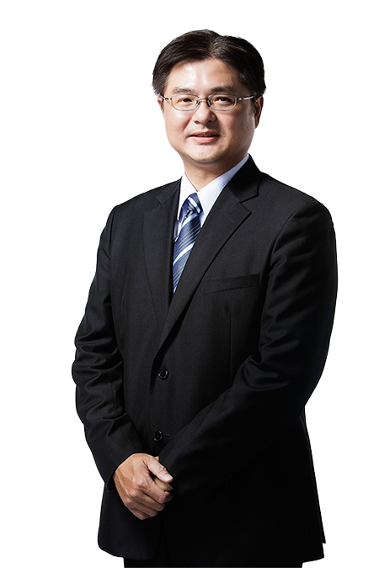
分區主席致詞
第七分區主席
洪啟斌 獅友

Slide 11
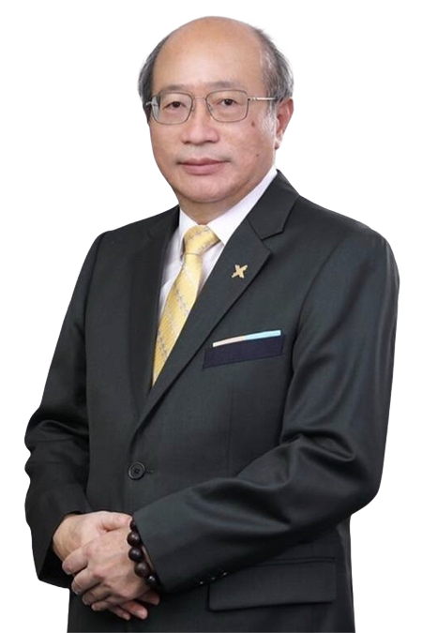
分區主席致詞
第八分區主席
簡修德 獅友

Slide 12
各會會長報告

Slide 13
〇〇獅子會
會員現況 |  | 財務狀況 |  | 例會出席率 |  | LCIF 捐款 | LCTF 捐款
目前 會員 | 會員 成長 | 會費 繳交 | 財務 評估 | 理監 事會 | 月例會 | 捐款 基數 | 捐款 基數
40位 | 10位 | 100% | 穩健 | 100% | 100% | １0 | 10
１、ＬＣＩＦ捐款如下： ２、ＬＣＴＦ捐款如下：

Slide 14
社會服務
序號 | 項 目
1 | 112年8月19日，第一次捐血活動（南海站）124人次，188袋
2 | 舉辦和平海報初賽活動（台北市中正國小、台北市雙園國小、台北市中山國中、台北市仁愛國中、台北市介壽國中、台北市大同國中、台北市古亭國中、台北市龍山國中、基隆暖西國小）
3 | 配合第四專區聯合社會服務（視力、環保、糖尿病、兒癌、飢餓）
4 | 配合A2區舉辦ＧＳＴ五大社服
５ | 113年4月20日，第二次捐血活動（忠孝站）

Slide 15
新會員入會宣誓

Slide 16
介紹總監暨區成員

Slide 17
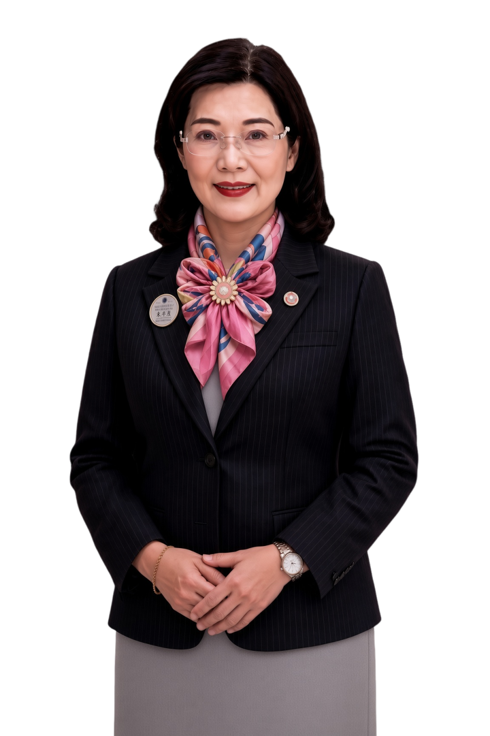
總監
羅賢俐（千禧）獅齡 14年
新明國際開發有限公司 董事長
獅子經歷
會長、分區主席、GMT區協調長、二屆秘書長、財務長、事務長、第二副總監、第一副總監
現任 總監

Slide 18
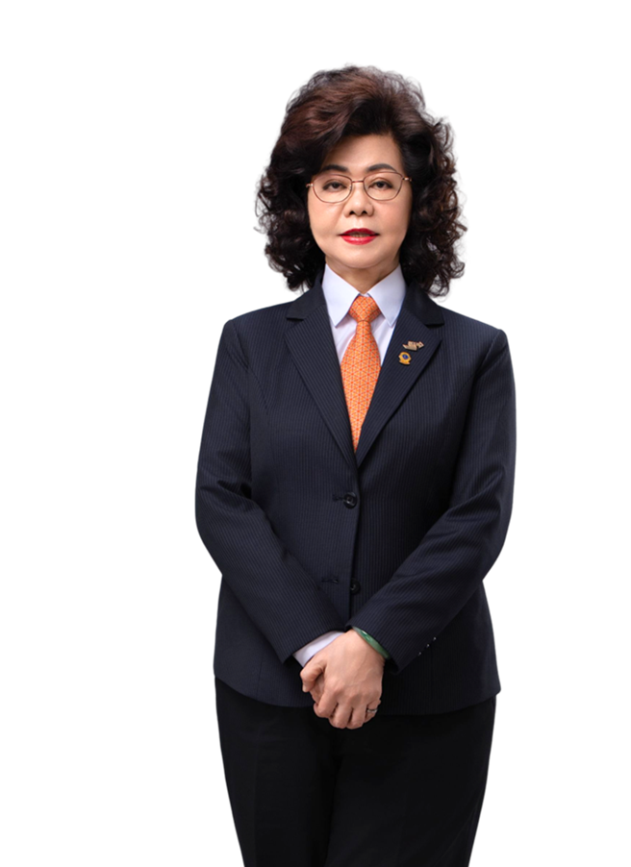
前任總監
顏洋洋（長虹）獅齡 17年
尊亨股份有限公司 執行董事長
尊弘務業股份有限公司 董事長
獅子經歷
會長、分區主席、專區主席、區榮譽顧問、駐區總監特別助理團團長、稽核、GMT區協調長、第二副總監、第一副總監、總監
現任 前任總監

Slide 19
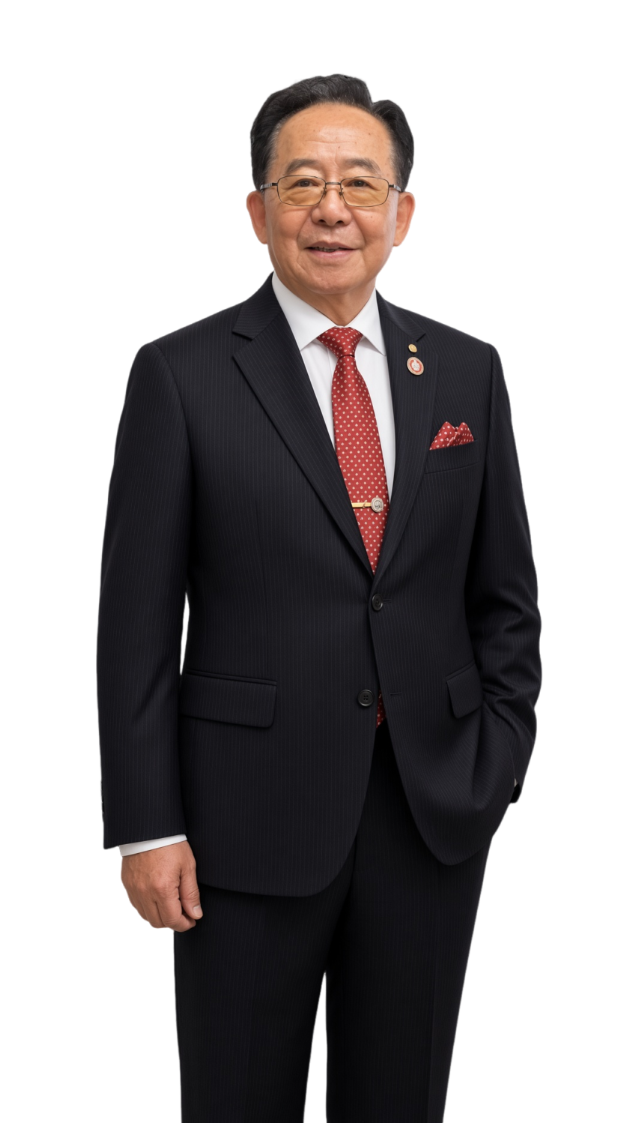
第一副總監
吳銘東（太平）獅齡 35年
宜蘭縣五結鄉季新社區發展協會 理事長
獅子經歷
會長、分區主席、專區主席、稽核、三屆區榮譽顧問、駐區總監特別顧問團團長、總務長、GST區協調長、財務長兼任辦事處主任、GMT區協調長、第二副總監
現任 第一副總監

Slide 20
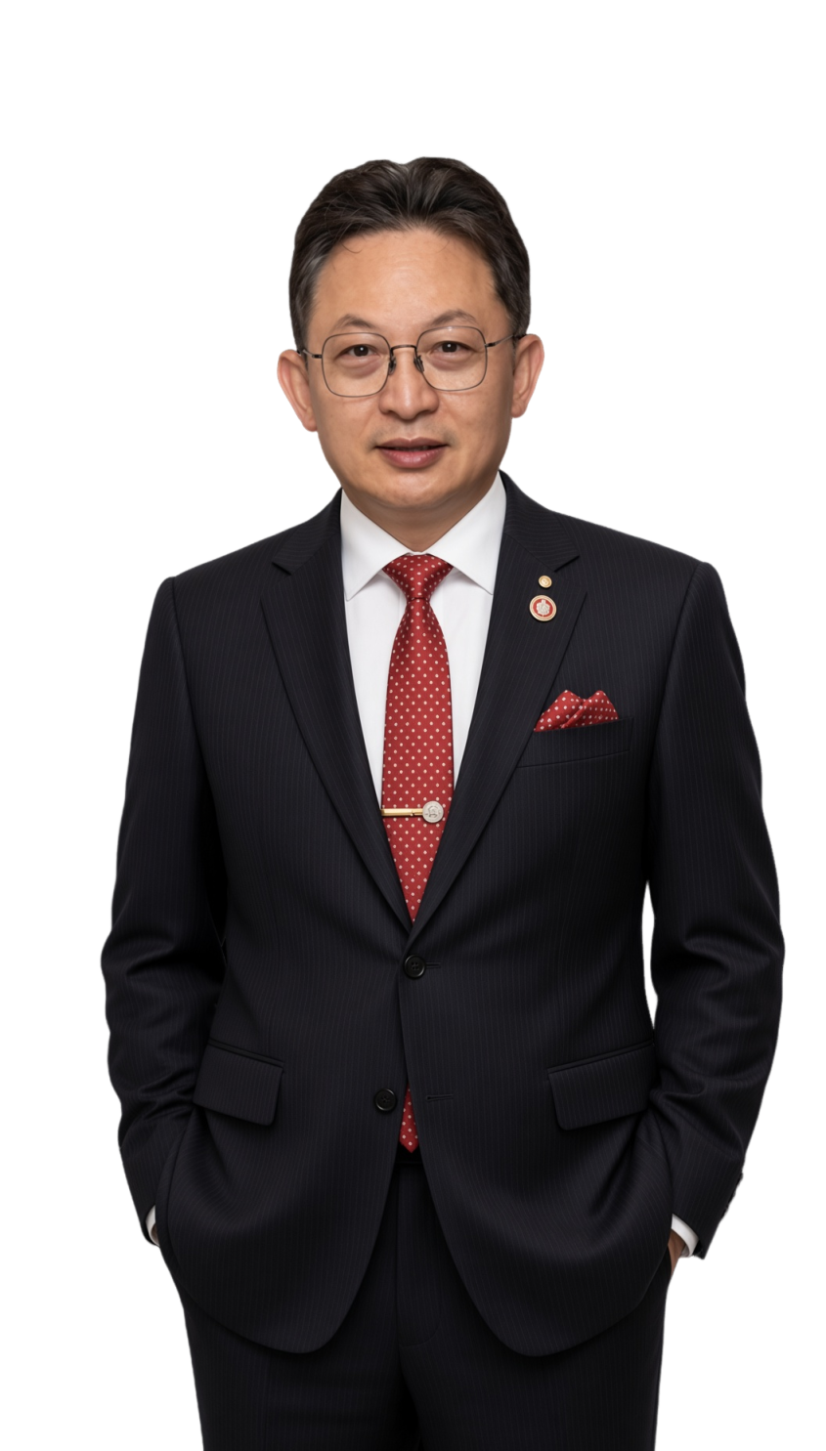
第二副總監
楊孟峰（北區）獅齡 20年
宏仁醫院洗腎醫師
寶業建設股份有限公司 董事長
獅子經歷
會長、分區主席、LCIF區協調長、資訊長、GST區協調長、事務長、健康團團長、秘書長
現任 第二副總監

Slide 21
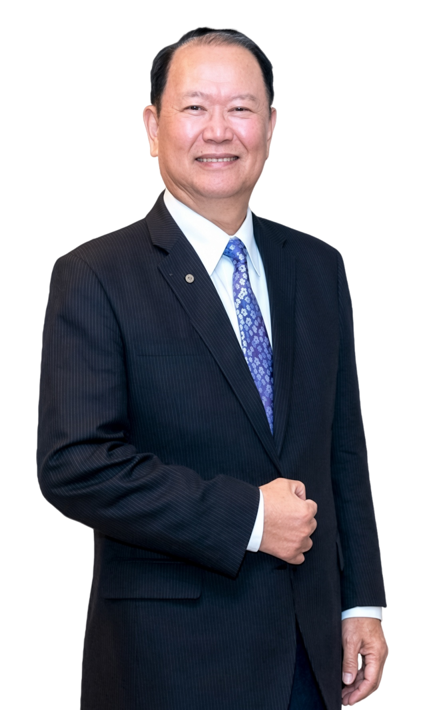
GAT區執行長
許焜海（同心）獅齡 36年
華大電子股份有限公司
菲爾國際有限公司
獅子經歷
會長、分區主席、總務長、辦事處主任、專區主席、首席駐區總監特別助理、事務長、督導長、秘書長、第二副總監、第一副總監、總監
現任 GAT區執行長

Slide 22
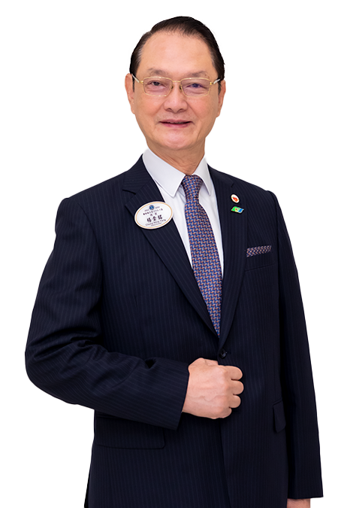
總監最高指導
楊崇銘（西門）獅齡 39年
金山大建設股份有限公司 董事長
岩磐營造有限公司 董事長
獅子經歷
會長、分區主席、專區主席、資訊長、 事務長、 駐區總監特別顧問團團長、總務長、事務長、秘書長、 榮譽副總監、 區榮譽顧問、第二副總監、第一副總監、總監
現任 總監最高指導

Slide 23
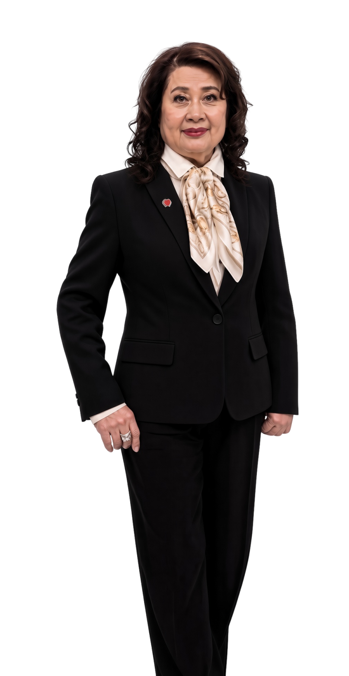
榮譽總監最高指導
黃秀榕（菁英）獅齡 23年
醫願診所
獅子經歷
會長、分區主席、專區主席、公關長、LCIF區協調員、二屆講師團團長、秘書長、第二副總監、第一副總監、總監
現任 榮譽總監最高指導

Slide 24
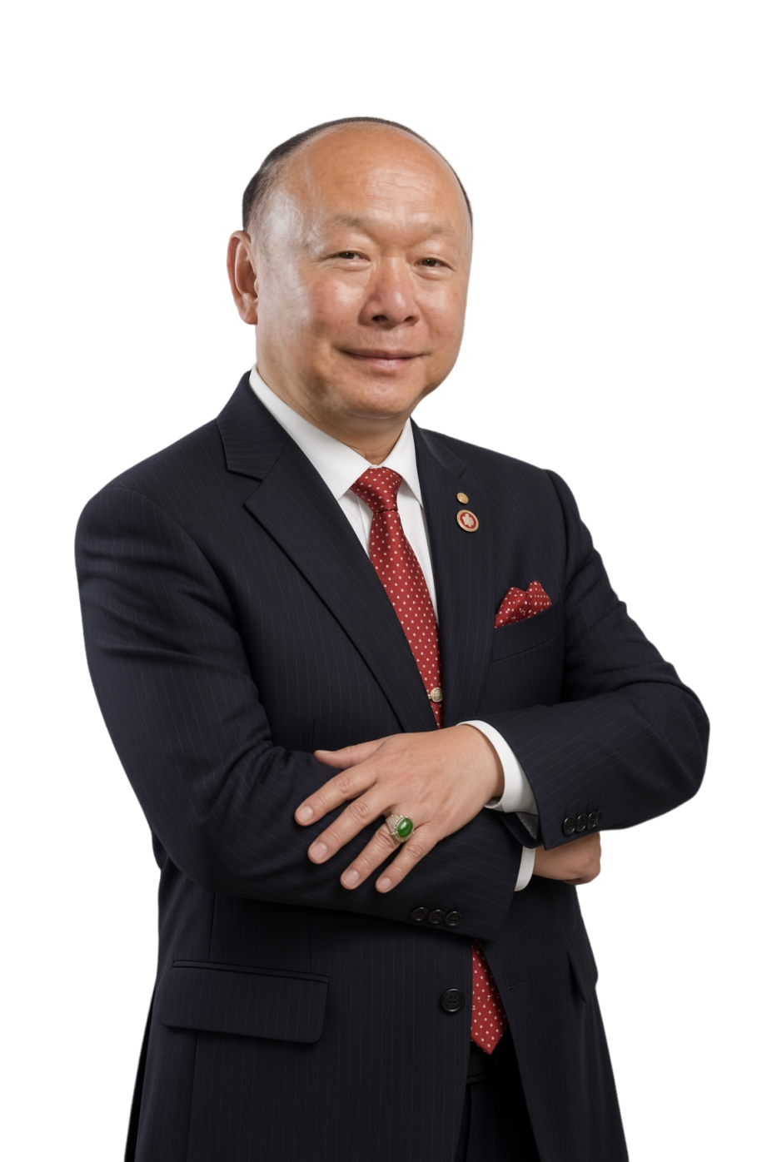
榮譽副總監
鄭錫沂（東南）獅齡 32年
萬國綜合開發股份有限公司 總經理
獅子經歷
會長、分區主席、專區主席、督察長、六屆榮譽副總監
現任 榮譽副總監

Slide 25
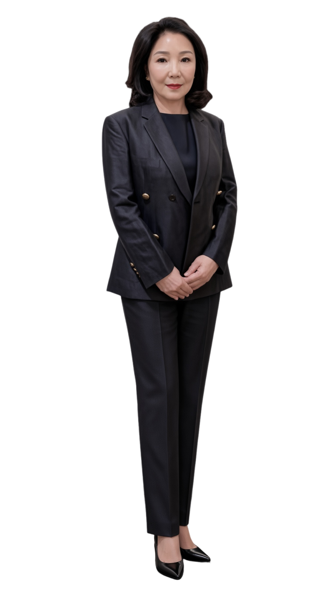
名譽副總監
王惠民（明星）獅齡 33年
獅子經歷
會長、分區主席、專區主席、公關長、四屆區榮譽顧問、財務長
現任 名譽副總監

Slide 26
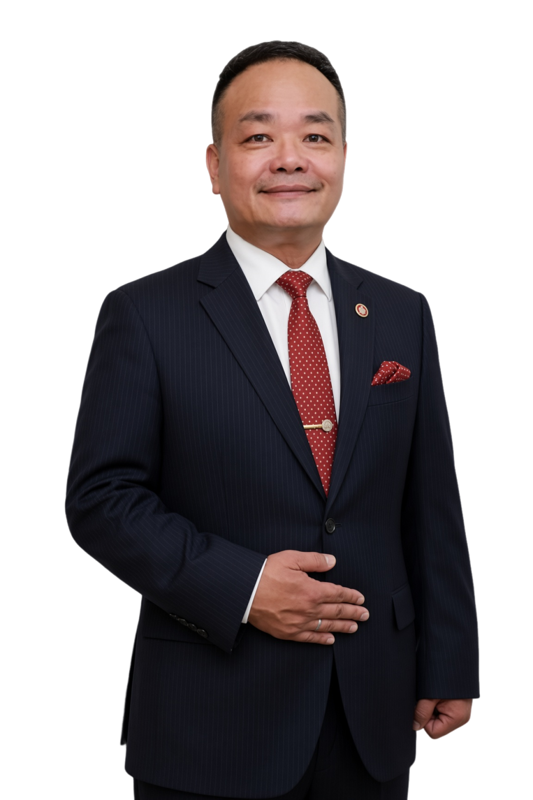
財務長
徐由豈（菁誠）獅齡 19年
康盛機電有限公司 總經理
獅子經歷
會長、分區主席、專區主席、辦事處主任、督導長、三屆稽核、活動長、總務長、事務長
現任 財務長

Slide 27
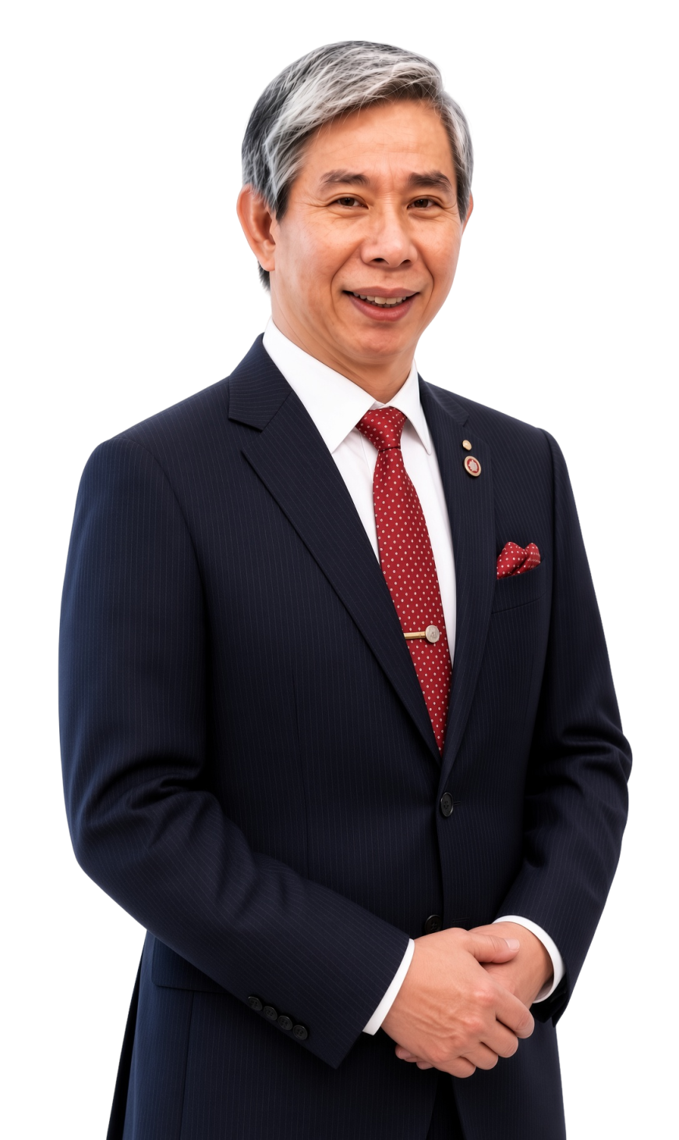
事務長
吳文博（至誠）獅齡 17年
鴻耀企業有限公司 董事長
獅子經歷
會長、分區主席、專區主席、講師團團長、三屆GLT區協調長、二屆辦事處主任、區榮譽顧問
現任 事務長

Slide 28
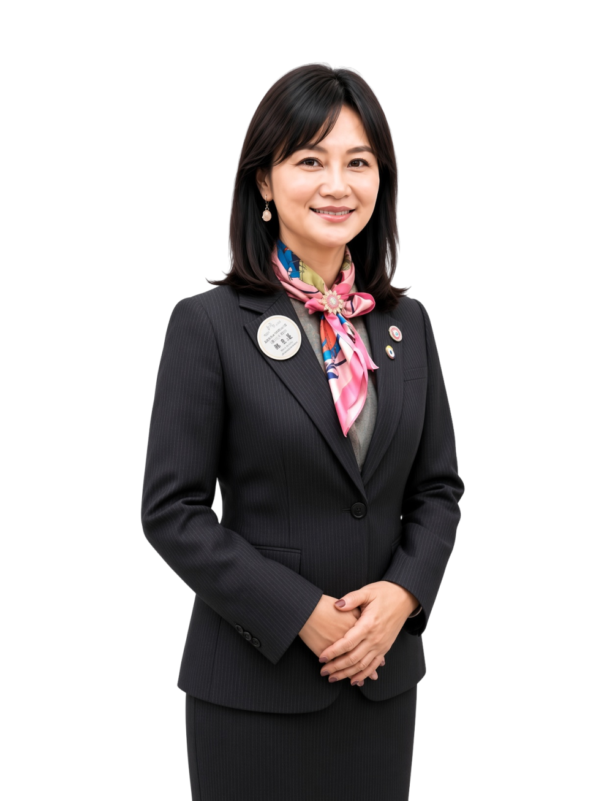
辦事處主任
許秋月（愛華）獅齡 15年
溫馨企業有限公司
獅子經歷
二屆會長、分區主席、駐區總監特別助理團團長、公關長、活動長
現任 辦事處主任

Slide 29
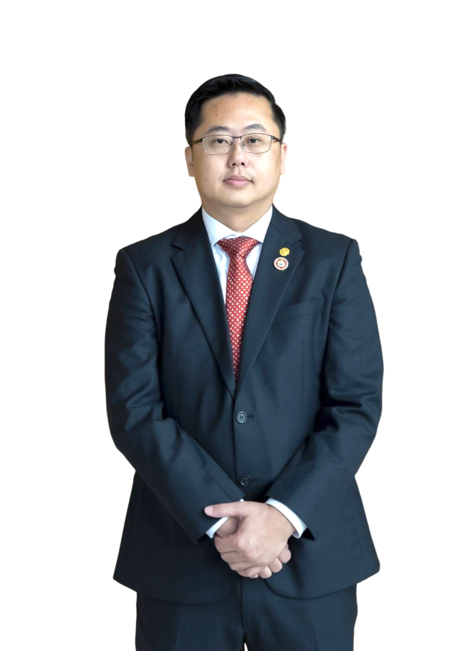
總務長
何俊良（永新）獅齡 17年
上集鋼鐵股份有限公司
獅子經歷
二屆會長、專區主席、督導長
現任 總務長

Slide 30
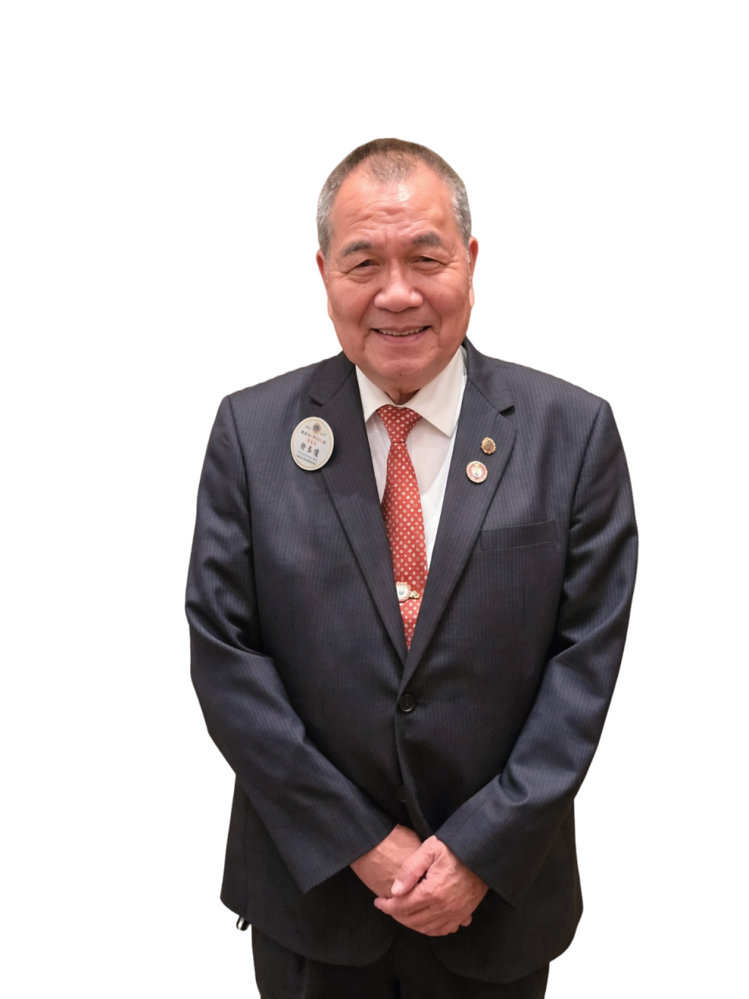
區策長
徐春煌（至誠）獅齡 29年
富甲工業股份有限公司 董事長
獅子經歷
會長、分區主席、專區主席、稽核、聯誼長、二屆LCIF區協調長、區策長、二屆區榮譽顧問、區策長、 GET區協調長
現任 區策長

Slide 31
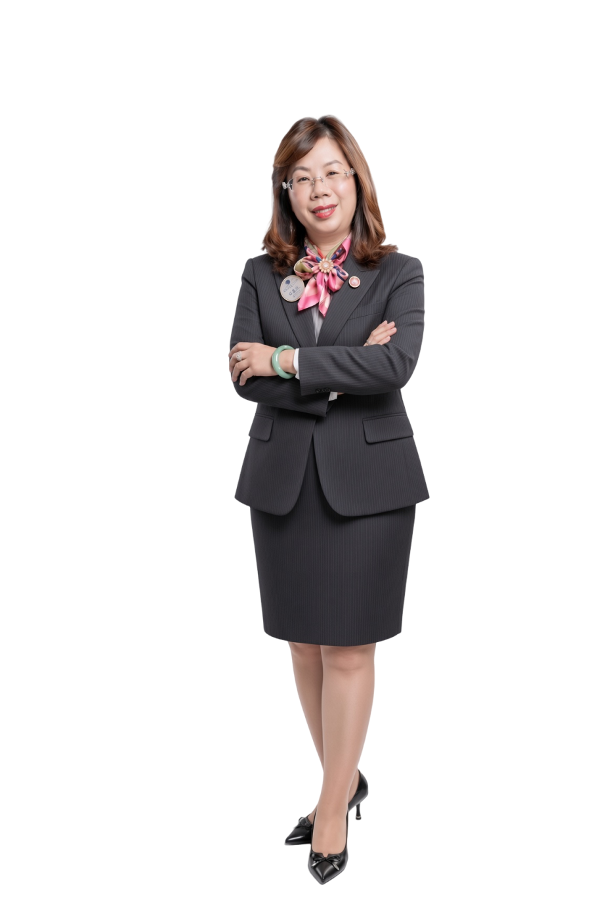
LCIF區協調長
曹蕥蘭（新領航）獅齡 11年
宇球國際興業有限公司 總經理
宇盛機械工程有限公司 總經理
獅子經歷
會長、分區主席、專區主席、GST區協調長、區榮譽顧問、財務長
現任 LCIF區協調長

Slide 32
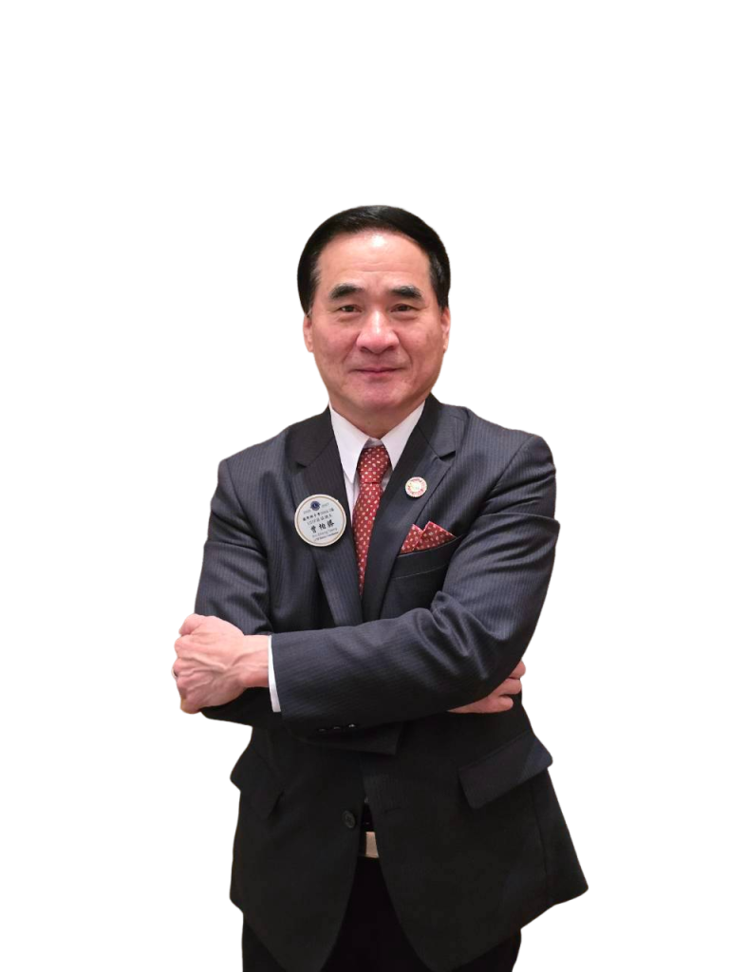
LCTF區協調長
曾柏勝（華山）獅齡 10年
問鼎國際餐飲股份有限公司 總經理
華香有限公司 總經理
獅子經歷
會長、專區主席、GMT區協調長、二屆總務長
現任 LCTF區協調長

Slide 33
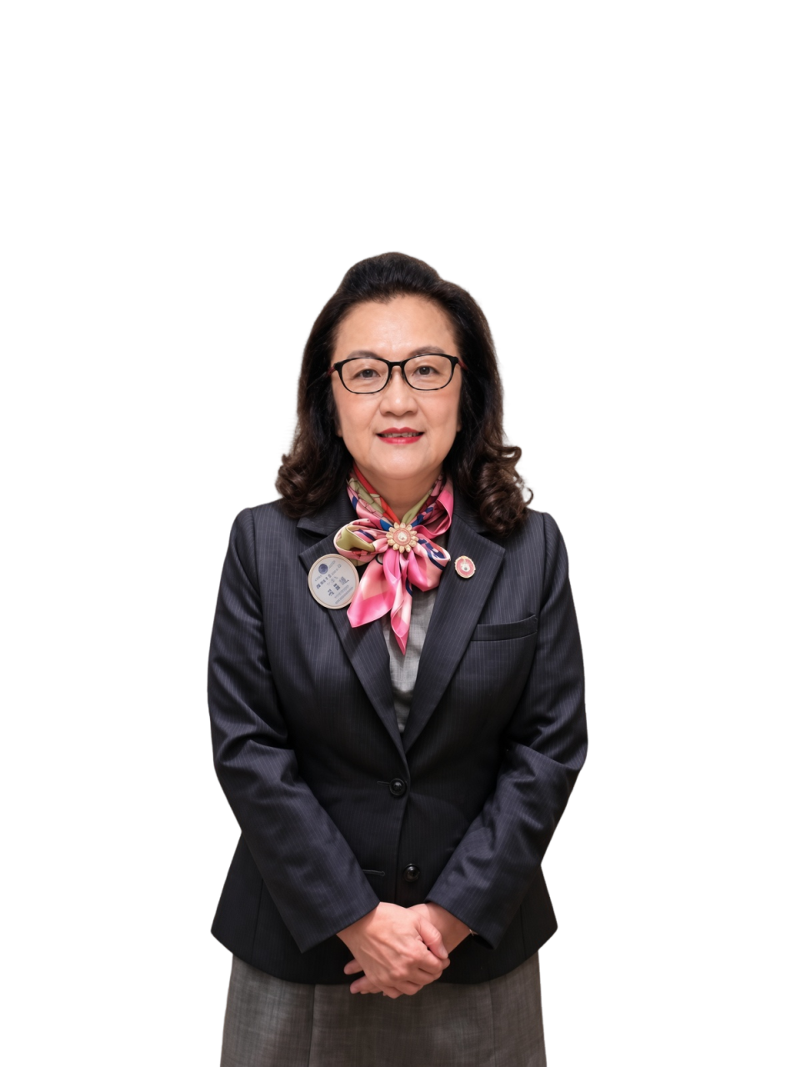
行銷長
沈玉玫（千禧）獅齡 19年
利能實業股份有限公司 董事
獅子經歷
會長、分區主席、活動長、稽核、GMT區協調長、LCIF區協調長、典禮長
現任 行銷長

Slide 34
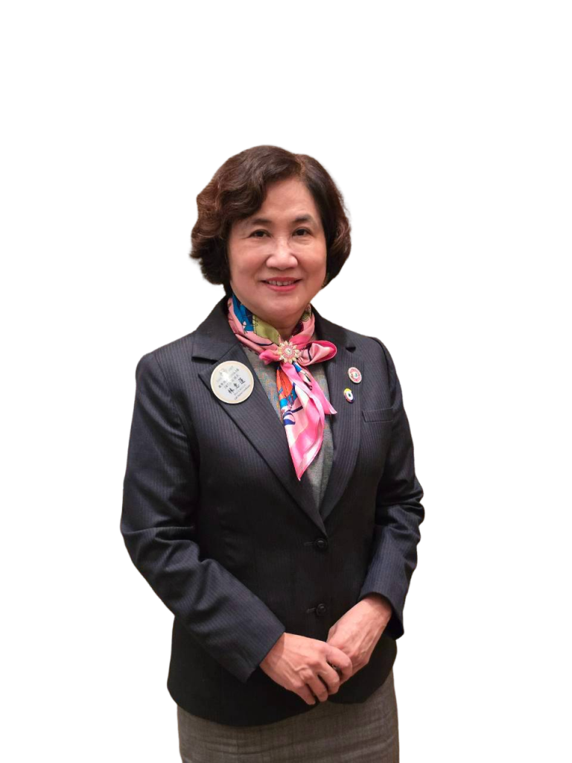
GMT區協調長
林惠蓮（永安）獅齡 13年
連昇實業有限公司 負責人
獅子經歷
會長、分區主席、專區主席、文宣長、典禮長
現任 GMT區協調長

Slide 35
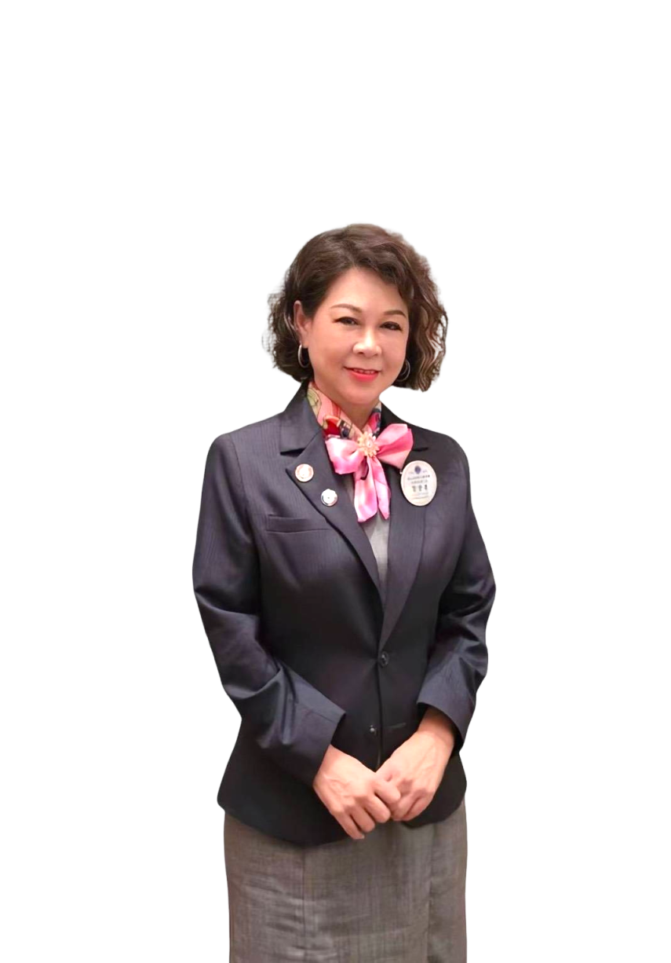
GLT區協調長
李雪雲（菁英）獅齡 16年
獅子經歷
會長、分區主席、講師團團長暨GET區協調長、GLT區協調長
現任 GLT區協調長

Slide 36
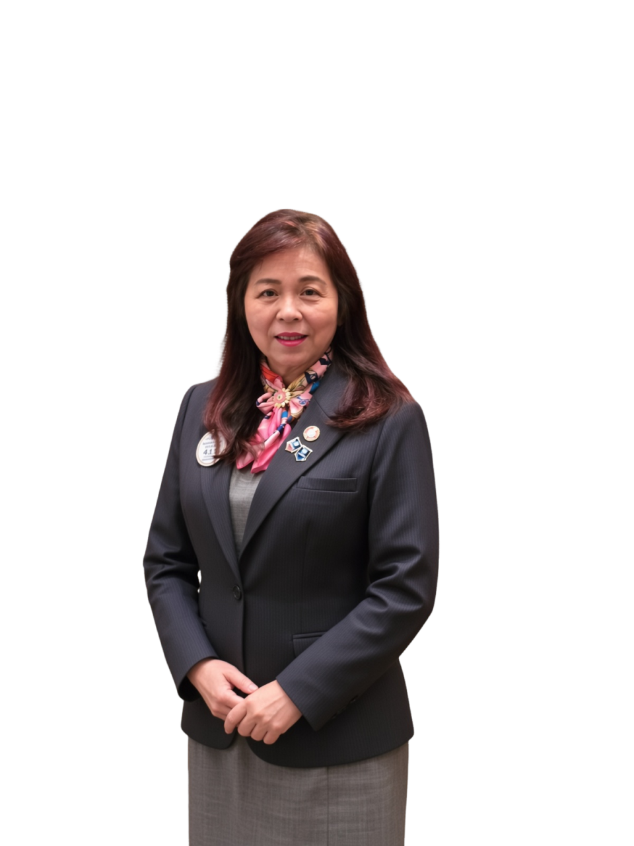
講師團團長
陳麗霞（日月光）獅齡 12年
獅子經歷
會長、分區主席
現任 講師團團長

Slide 37
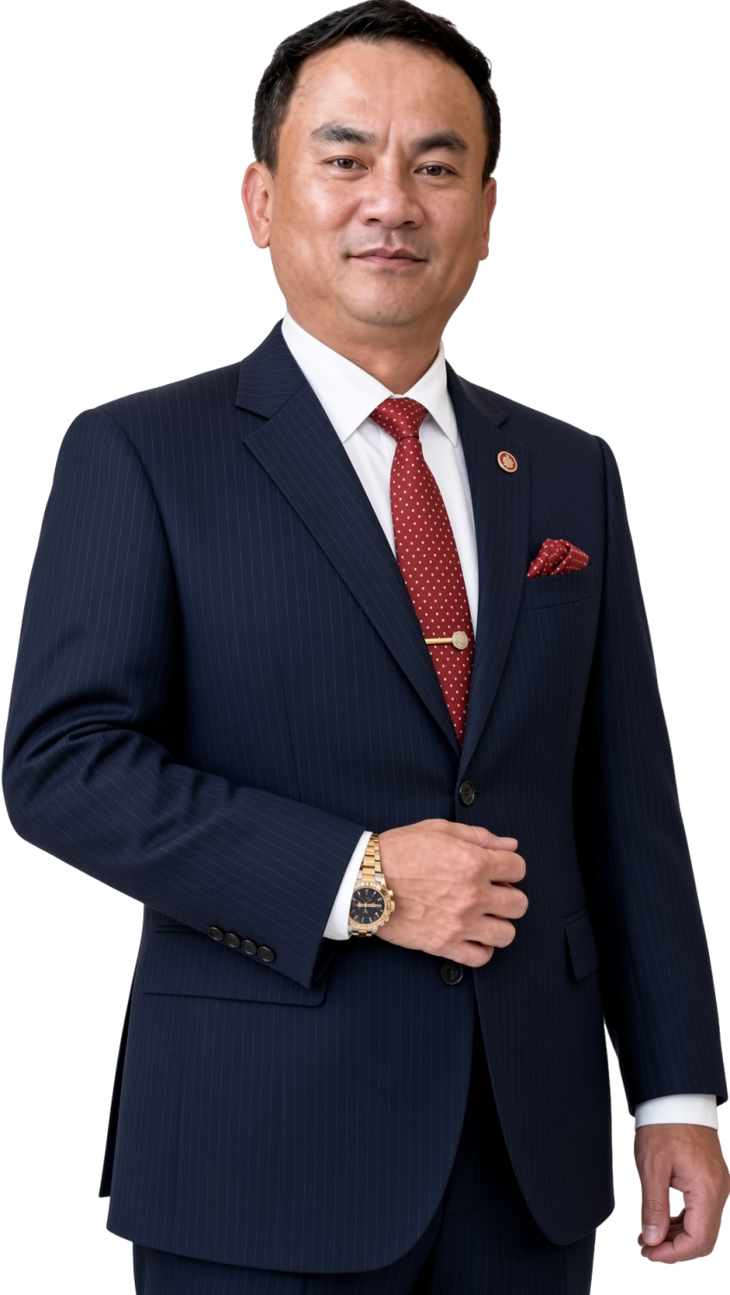
GST區協調長
鄭伊倉（仁德）獅齡 9年
新業室內裝修有限公司 負責人
獅子經歷
會長、分區主席、文宣長
現任 GST區協調長

Slide 38
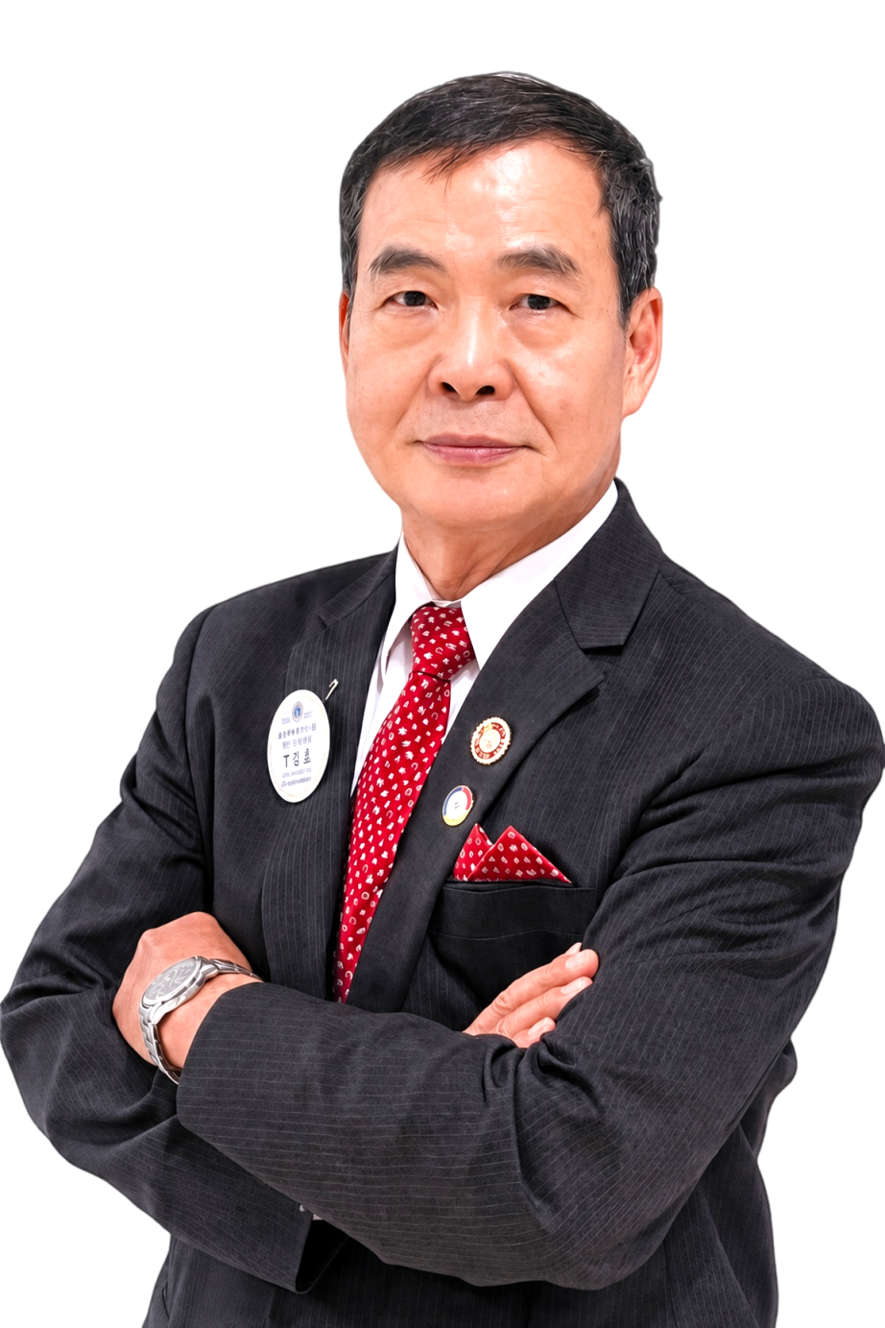
GET區協調長
丁志遠（崇愛）獅齡 18年
金蔘股份有限公司 總經理
獅子經歷
會長、分區主席
現任 GET區協調長

Slide 39
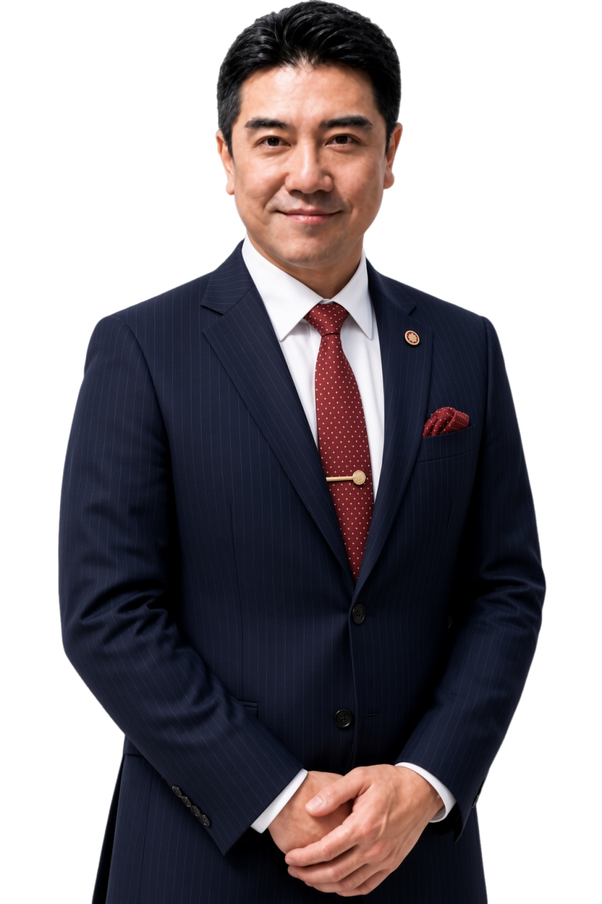
資訊長
鄒宏銘（老松）獅齡 12年
天峯科技股份有限公司 總經理
獅子經歷
會長、分區主席、資訊長
現任 資訊長

Slide 40
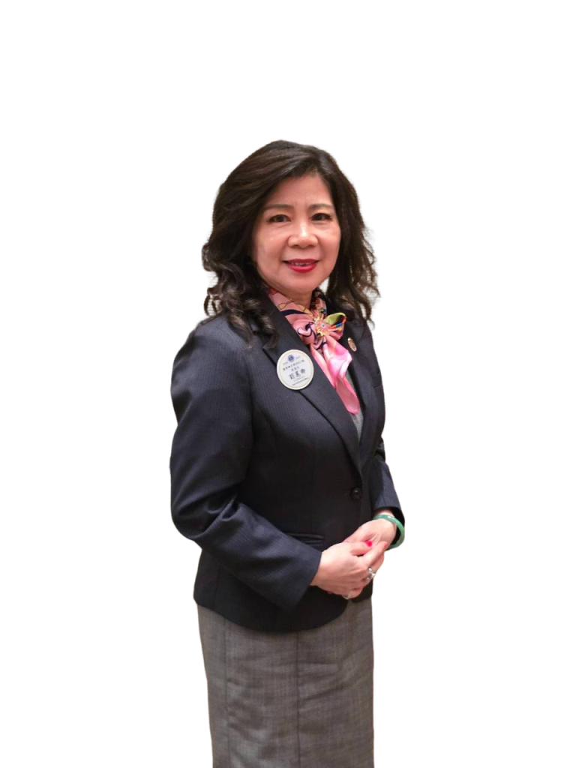
典禮長
劉麗卿（西區女）獅齡 15年
侑蓁精品、珠寶
台灣京瓚專業茶藝教學
獅子經歷
會長、分區主席、LCTF區協調長
現任 典禮長

Slide 41
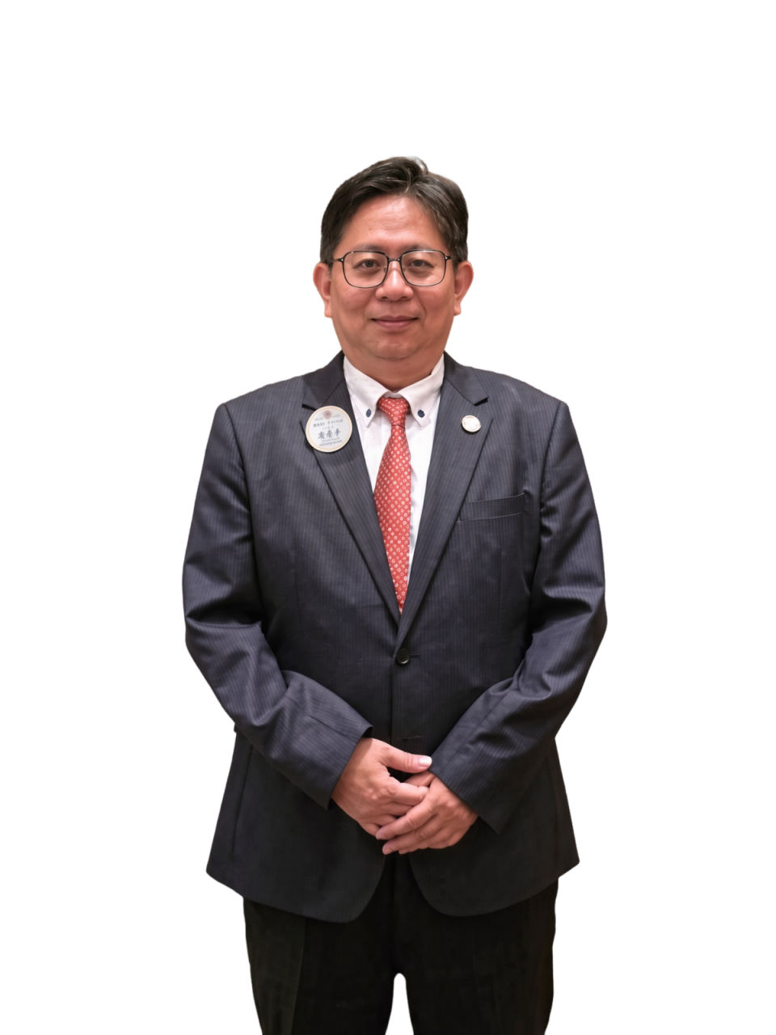
公關長
高奇平（太平）獅齡 22年
五印醋、五賢醋 第四代老闆
獅子經歷
會長、分區主席、專區主席、稽核、督導長、區榮譽顧問
現任 公關長

Slide 42
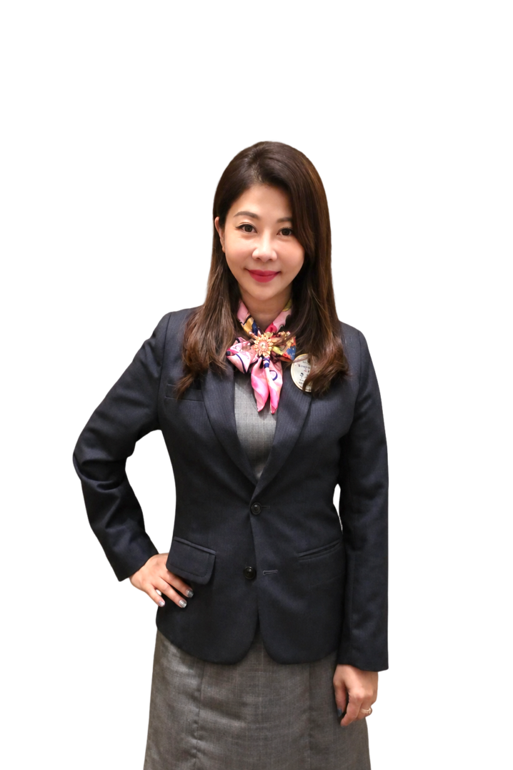
聯誼長
李麗莎（明星）獅齡 10年
福冠餐飲有限公司
獅子經歷
會長、分區主席、駐區總監特別助理團團長，
現任 聯誼長

Slide 43
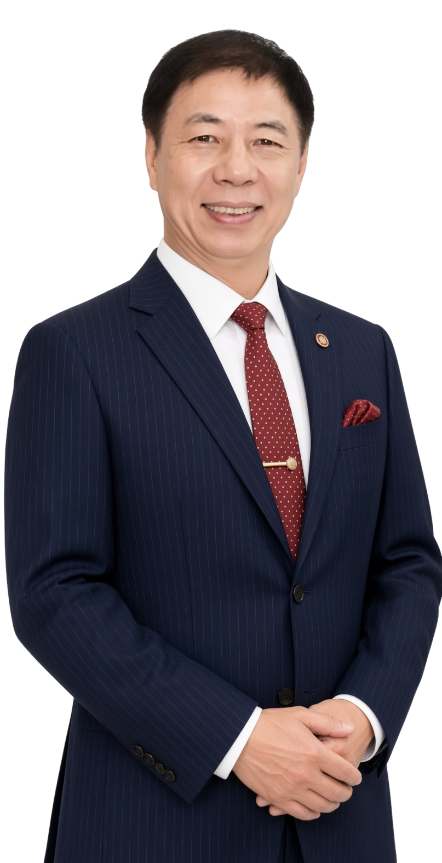
活動長
羅新炫（華山）獅齡 15年
宏源鋼鋁工程 負責人
獅子經歷
會長、分區主席
現任 活動長

Slide 44
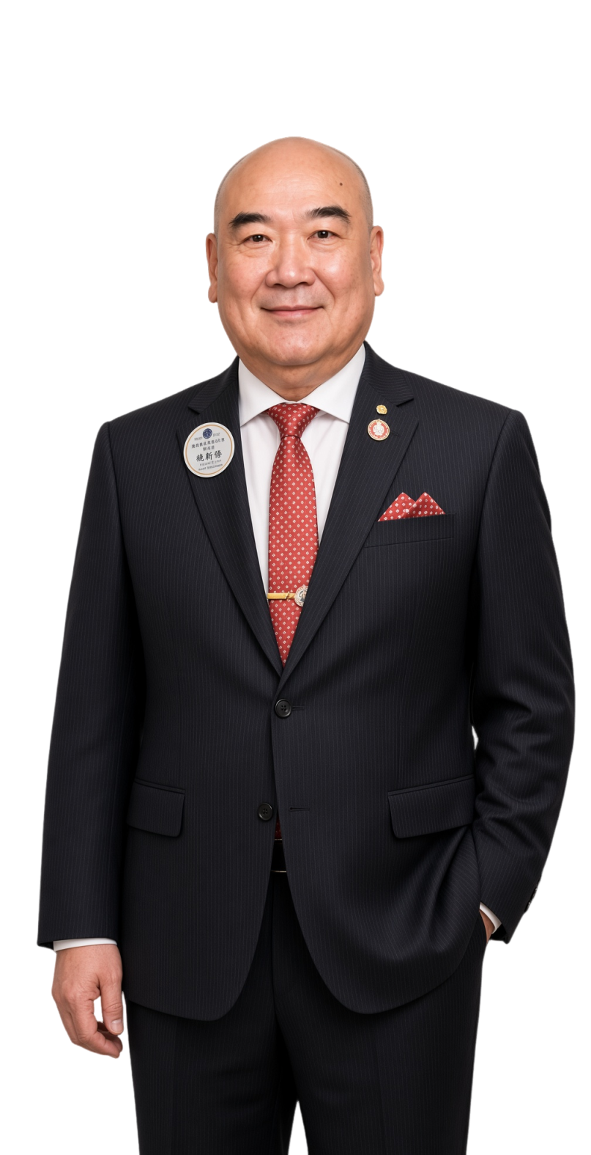
區務長
陳新發（力行）獅齡 18年
賓王大飯店 董事長
獅子經歷
會長、分區主席
現任 區務長

Slide 45
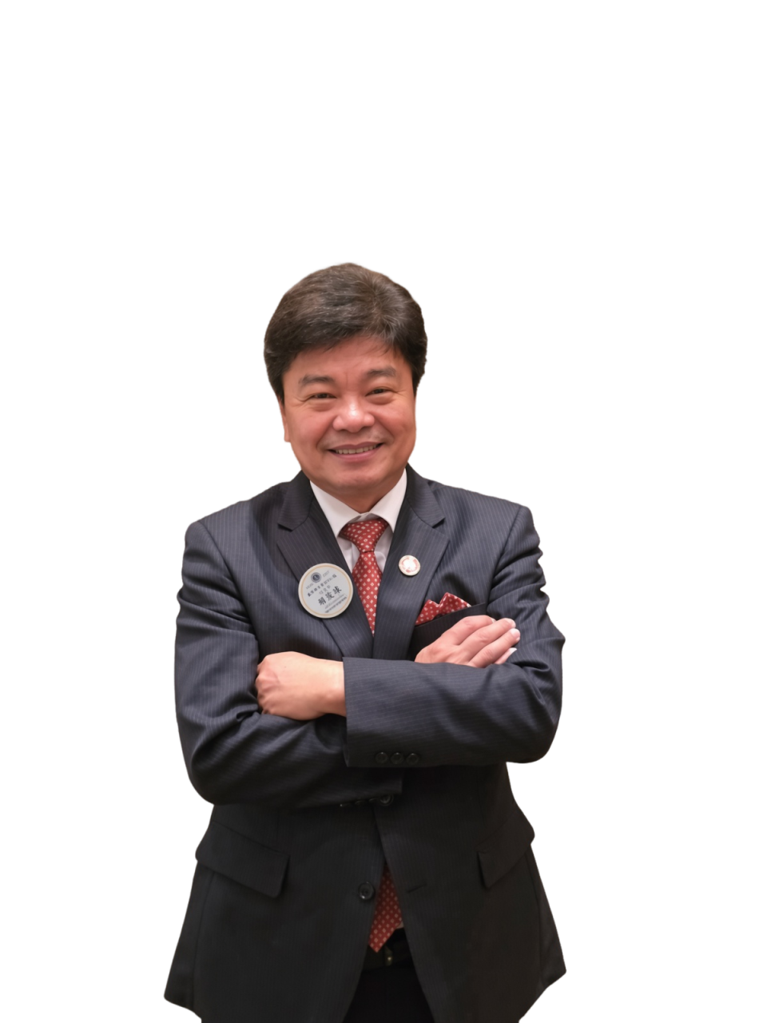
文宣長
胡俊球（東門）獅齡 18年
隆固工程有限公司 董事長
獅子經歷
會長、專區主席、稽核
現任 文宣長

Slide 46
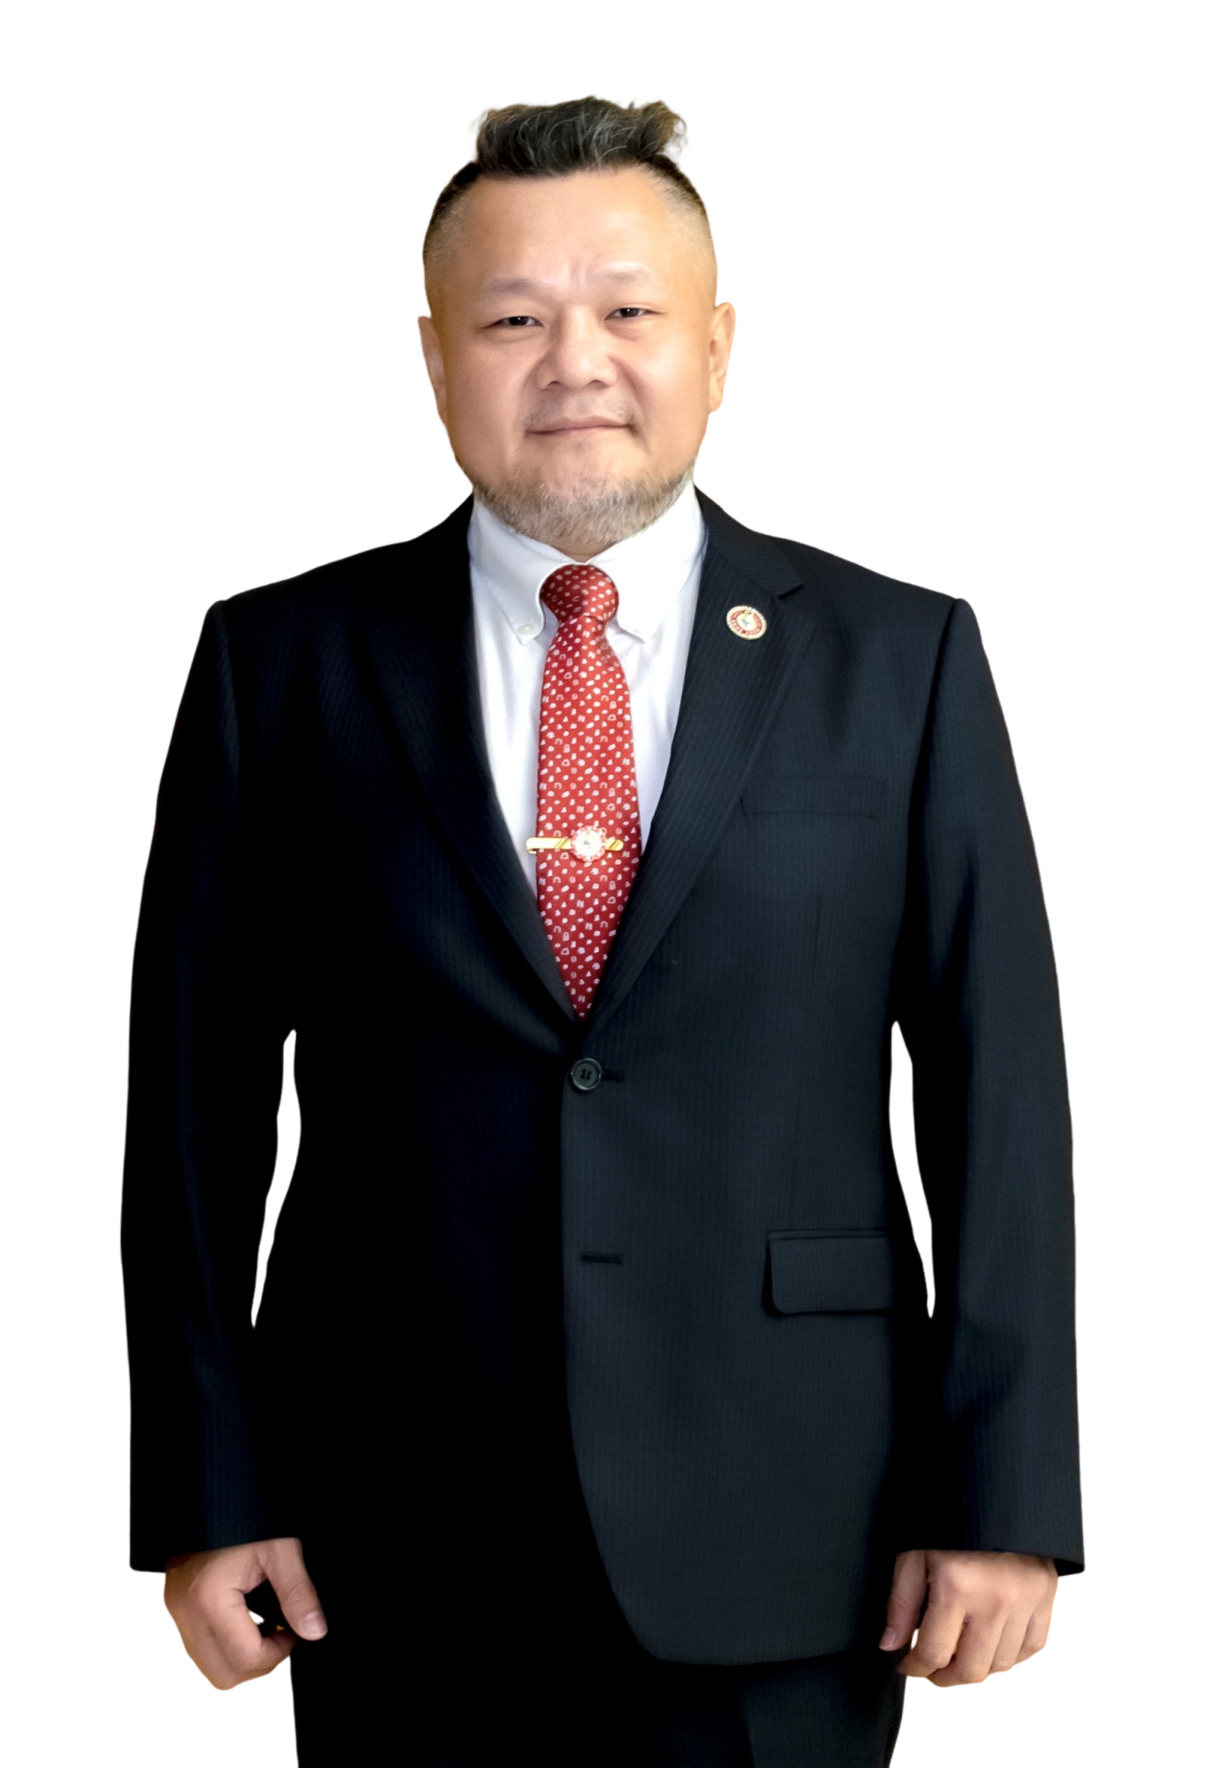
督導長
吳展同（祥弘）獅齡 15年
龍達食品有限公司
獅子經歷
會長、分區主席
現任 督導長

Slide 47
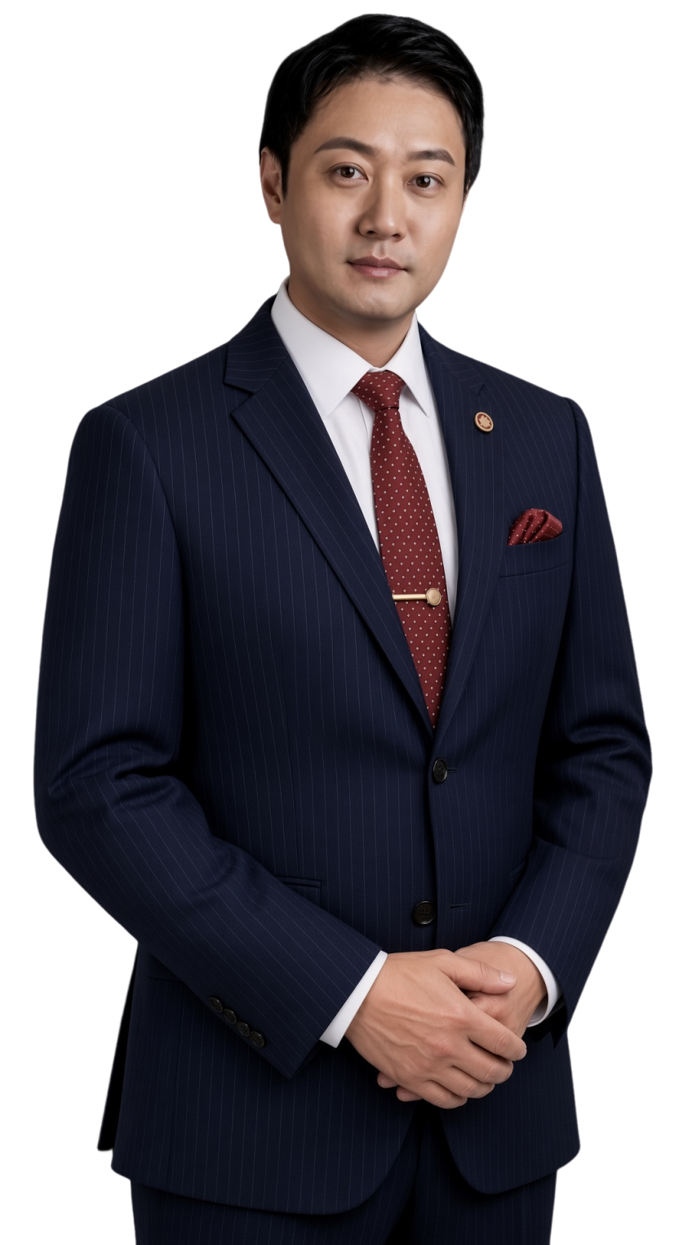
法律長
林永瀚（百齡）獅齡 8年
立勤國際法律事務所 律師
獅子經歷
會長
現任 法律長

Slide 48
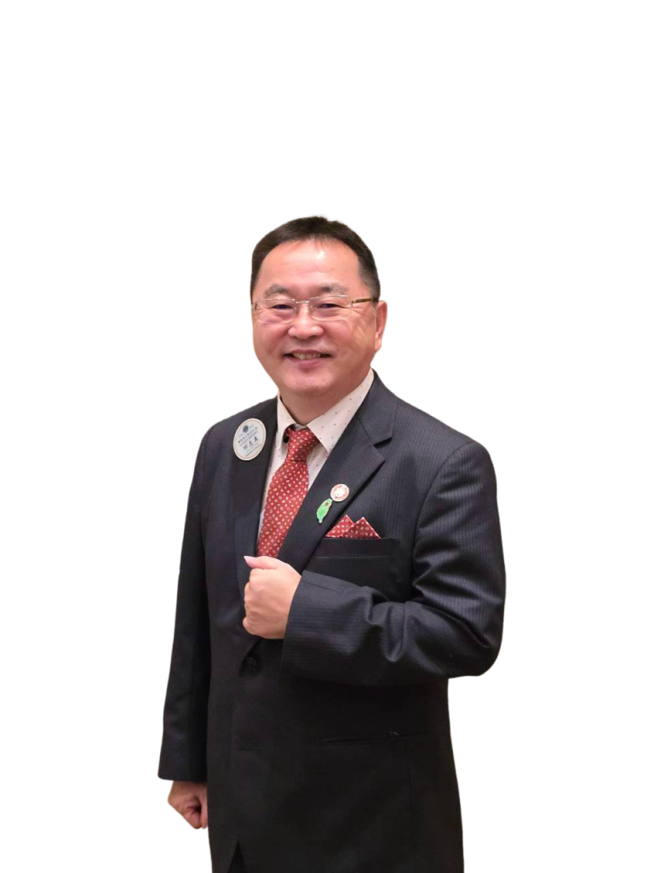
駐區總監特別顧問團團長
邱志義（青山）獅齡 22年
靚點婚宴會館
獅子經歷
會長、分區主席、專區主席、四屆區榮譽顧問、
四屆駐區總監特別顧問團團長
現任 駐區總監特別顧問團團長

Slide 49
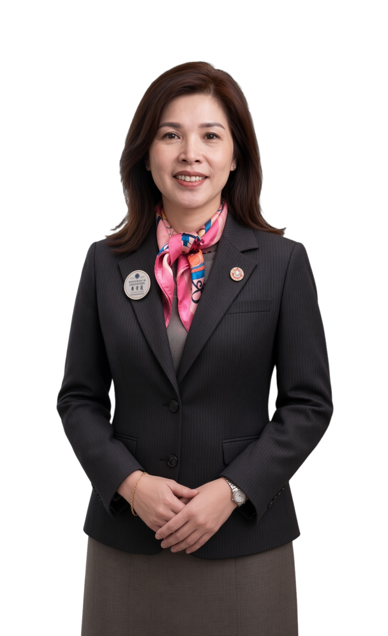
駐區總監特別助理團團長
黃景麗（金門金龍）獅齡 10年
時光旅人開發有限公司
獅子經歷
會長、分區主席、快樂團團長、專區主席
現任 駐區總監特別助理團團長

Slide 50
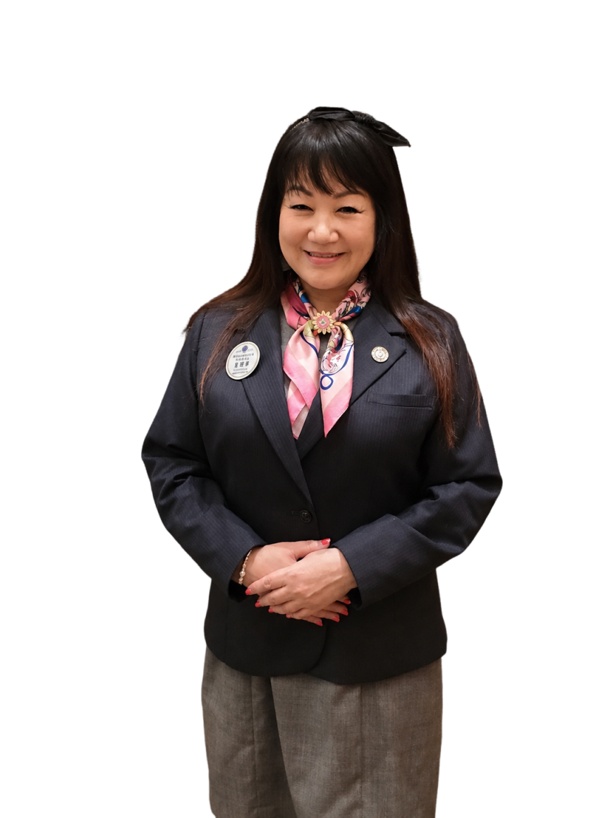
快樂團團長
董瑤華（鳳凰藝術美學）獅齡 6年
台灣金控集團
獅子經歷
會長、專區主席
現任 快樂團團長

Slide 51
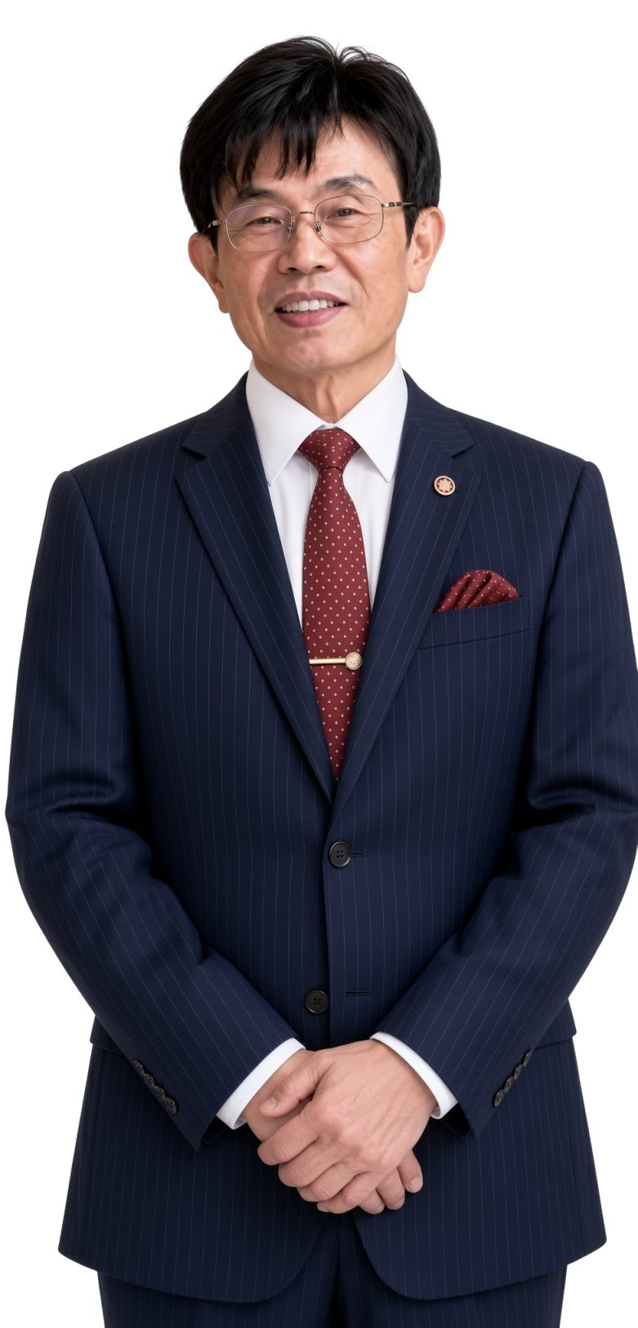
健康團團長
魏聰文（春暉）獅齡 6年
台北市北投健康管理醫院 行政副院長
獅子經歷
會長
現任 健康團團長

Slide 52
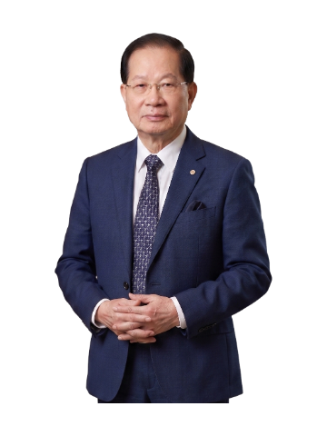
區榮譽顧問
陳勝宏（百齡）獅齡 46年
陽信商業銀行 董事長
獅子經歷
會長、分區主席、三屆區榮譽顧問
現任 區榮譽顧問

Slide 53
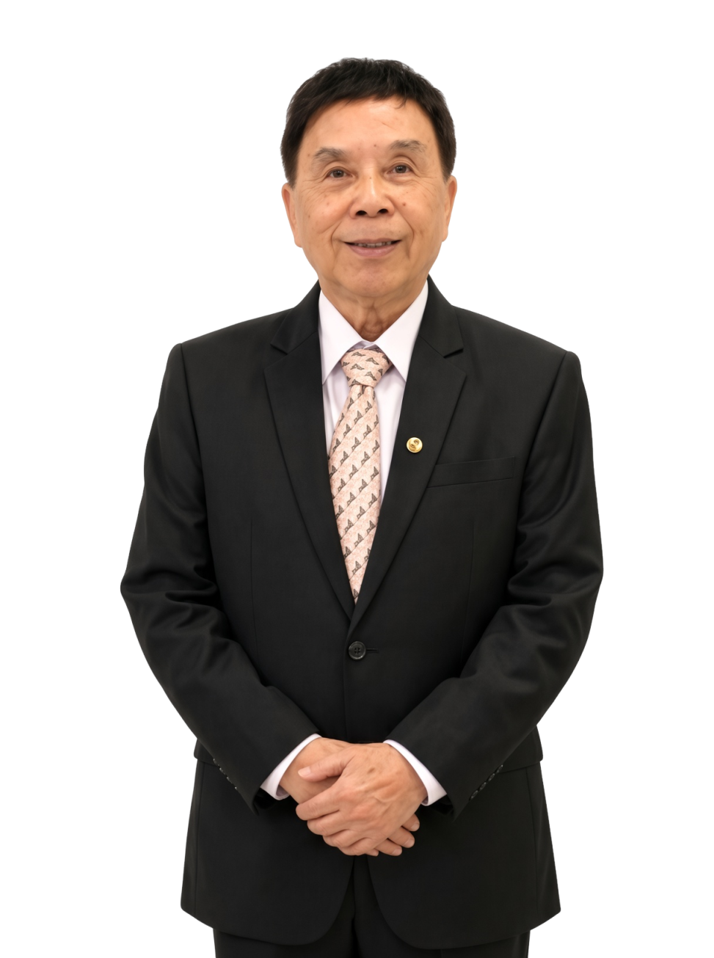
區榮譽顧問
賴榮昌（龍山）獅齡 41年
大業加油站
獅子經歷
會長、分區主席、事務長、二屆講師團團長、二屆財務長、LCIF區協調長、十屆區榮譽顧問
現任 區榮譽顧問

Slide 54
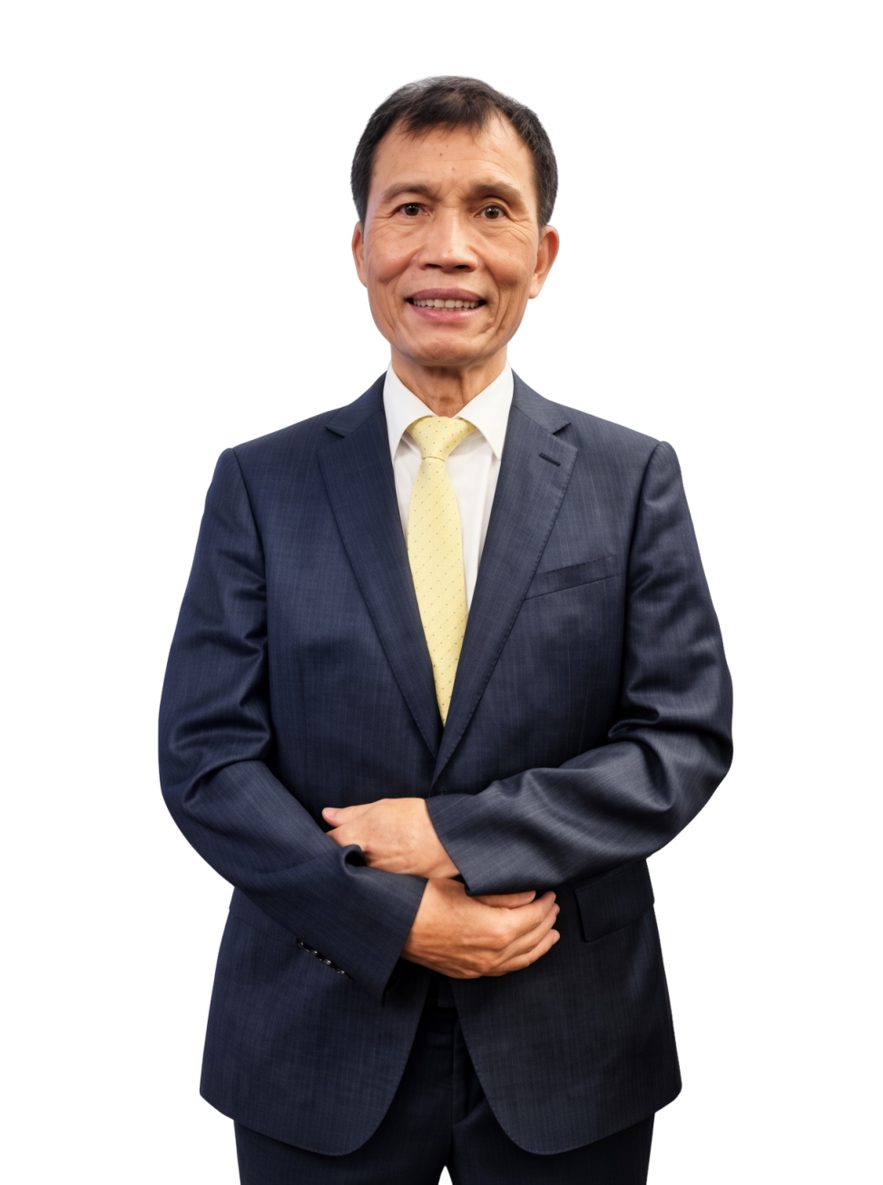
區榮譽顧問
陳蒼海（翔順）獅齡 32年
嘉彰集團 總裁
獅子經歷
會長、專區主席、稽核、財務長、八屆區榮譽顧問
現任 區榮譽顧問

Slide 55
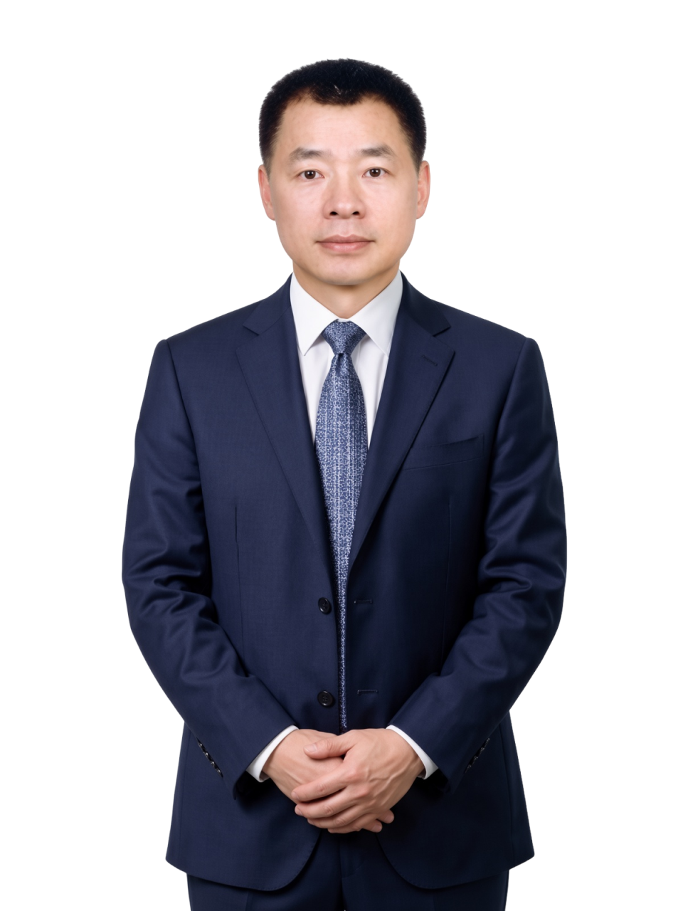
區榮譽顧問
陳崑生（景美）獅齡 36年
探索國際關係股份有限公司 董事長
星靚點花園飯店/婚宴廣場 副董事長
獅子經歷
會長、分區主席、辦事處主任、專區主席、稽核、三屆區榮譽顧問、姊妹區區務長、財務長、六屆區榮譽顧問
現任 區榮譽顧問

Slide 56
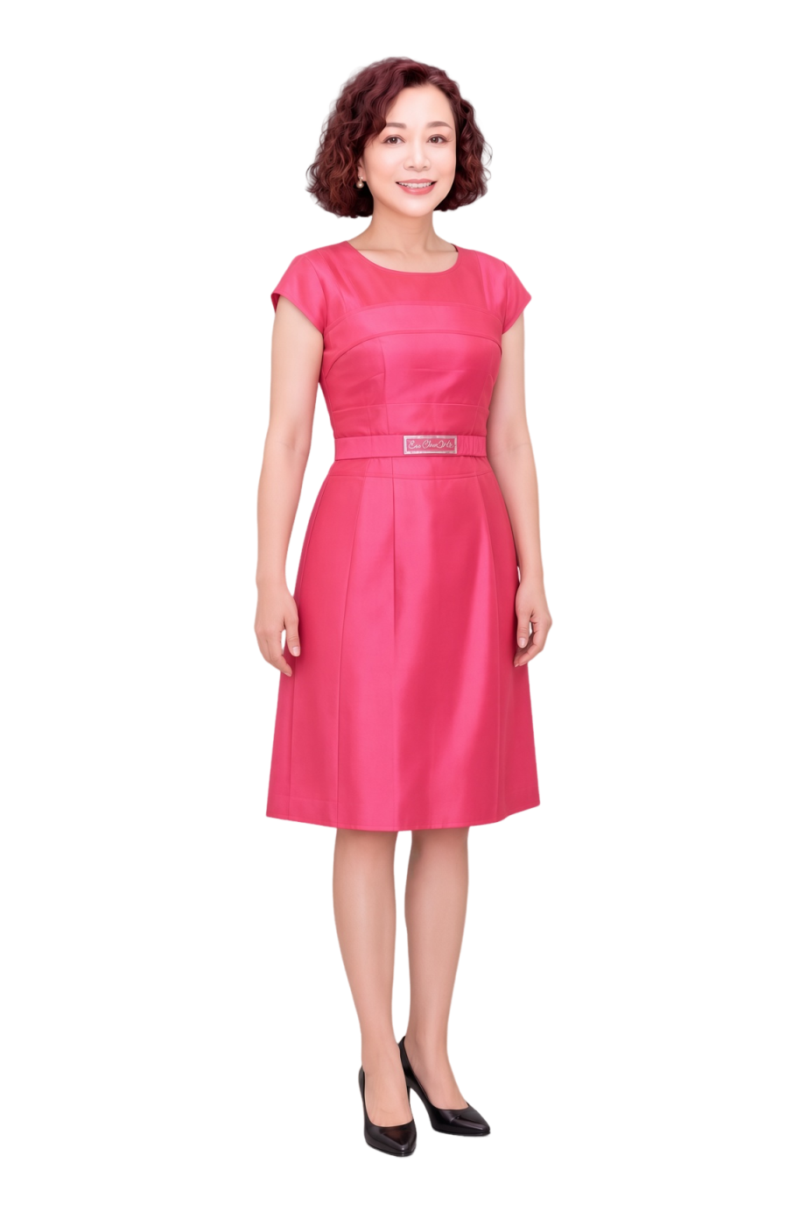
區榮譽顧問
廖秀蓮（菁彩）獅齡 21年
科際器材(股)公司
獅子經歷
會長、專區主席、稽核、財務長、二屆區榮譽顧問、財務長
現任 區榮譽顧問

Slide 57
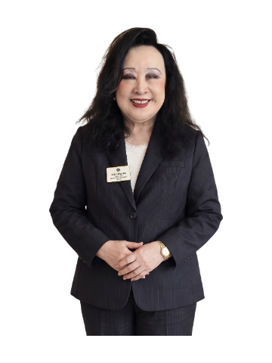
區榮譽顧問
廖芳卿（菁緻）獅齡 38年
財團法人新興民族文教基金會 榮譽董事長
LCIF第五憲章區地區副領導人
獅子經歷
會長、駐區總監特別顧問團團長、專區主席、稽核、八屆區榮譽顧問
現任 區榮譽顧問

Slide 58
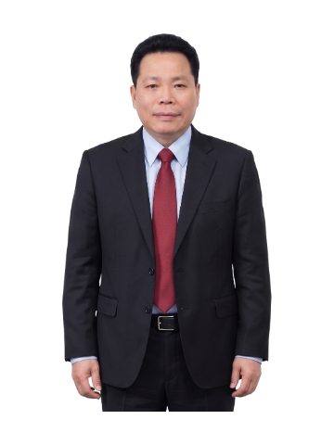
區榮譽顧問
程國樑（青山）獅齡 20年
全壽龍實業有限公司 總經理
獅子經歷
會長、分區主席、專區主席、督導長、二屆稽核、LCIF區協調長、四屆區榮譽顧問
現任 區榮譽顧問

Slide 59
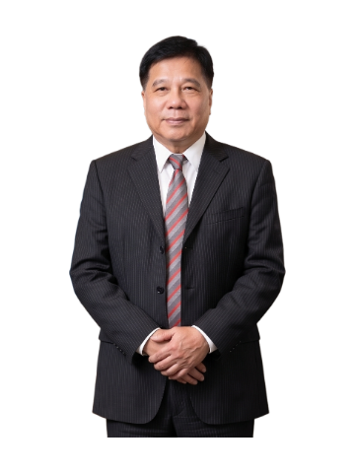
區榮譽顧問
陳新發（春暉）獅齡 22年
緯承實業股份有限公司
獅子經歷
會長、分區主席、稽核、公關長、聯誼長、區策長、督導長、區榮譽顧問
現任 區榮譽顧問

Slide 60
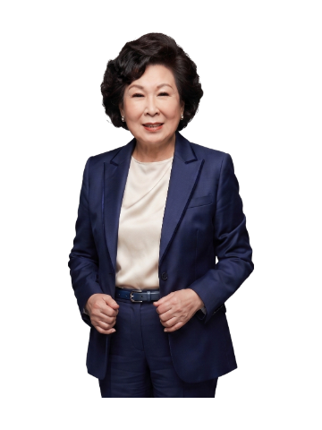
區榮譽顧問
劉來儀（京華）獅齡 27年
上萬投資有限公司 執行董事
獅子經歷
會長、分區主席、專區主席、稽核、五屆區榮譽顧問、駐區總監特別顧問團團長
現任 區榮譽顧問

Slide 61
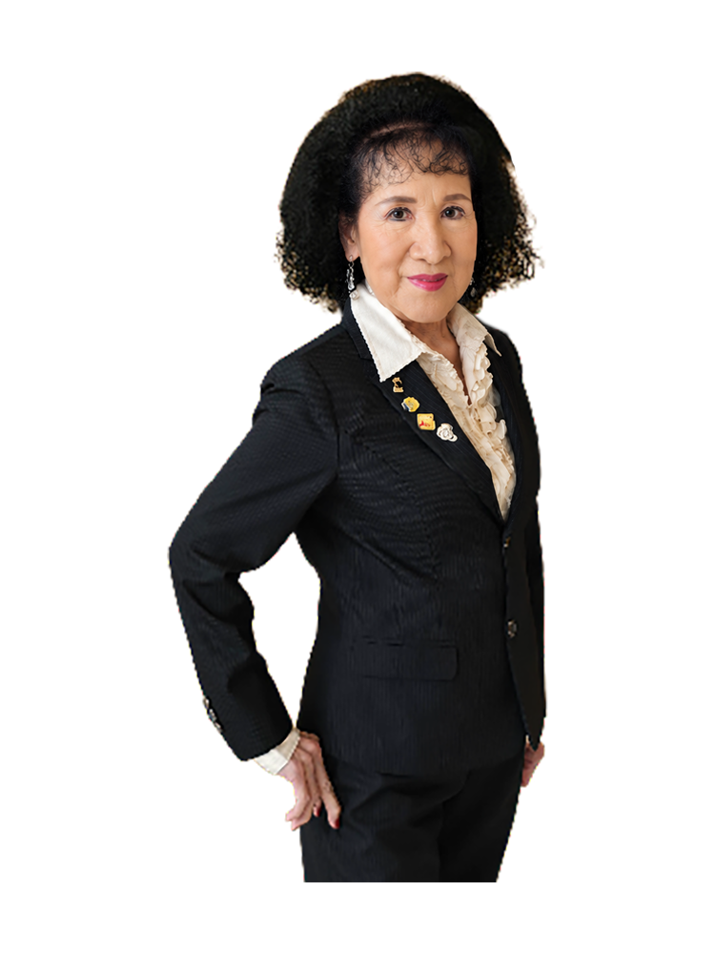
區榮譽顧問
羅金蓮（八德）獅齡 40年
文星國際專利商標事務長 副所長
獅子經歷
會長、分區主席、專區主席、二屆稽核、公關長、四屆區榮譽顧問
現任 區榮譽顧問

Slide 62
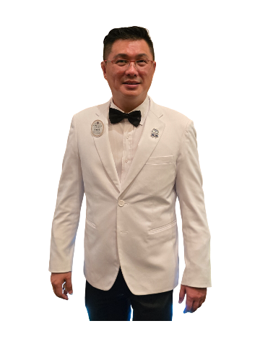
區榮譽顧問
王世璋（老松）獅齡 27年
詠華國際開發有限公司 負責人
獅子經歷
會長、專區主席、稽核、公關長、LCTF區協調長、二屆區榮譽顧問、活動長
現任 區榮譽顧問

Slide 63
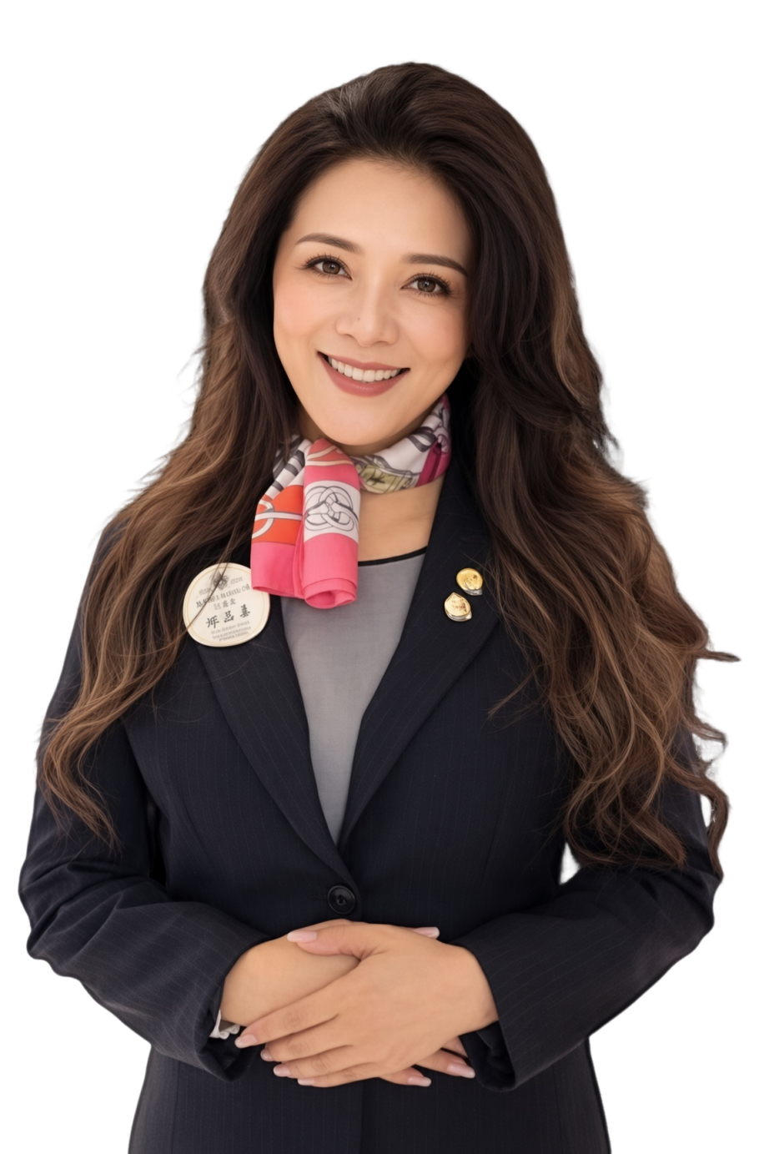
區榮譽顧問
邱品嘉（菁彩）獅齡 18年
思慕爾國際有限公司 總經理
獅子經歷
會長、專區主席、稽核、公關長
現任 區榮譽顧問

Slide 64
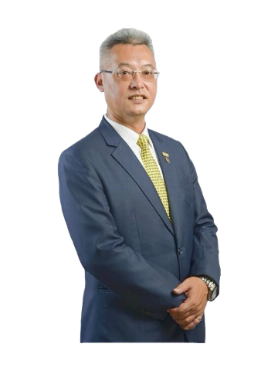
區榮譽顧問
蔡子智（祥弘）獅齡 17年
智鼎國際有限公司
獅子經歷
會長、分區主席、LCTF區協調長
現任 區榮譽顧問

Slide 65

區榮譽顧問
郭珠月（仕貿）獅齡 19年
小可愛童裝公司 負責人
獅子經歷
會長、分區主席、專區主席、稽核、督導長、二屆區榮譽顧問
現任 區榮譽顧問

Slide 66

區榮譽顧問
林秀琴（華興）獅齡 17年
華邦營造有限公司
獅子經歷
會長、分區主席、專區主席、區榮譽顧問
現任 區榮譽顧問

Slide 67

區榮譽顧問
蘇麗華（仕貿）獅齡 12年
慶豐保全股份有限公司 總經理
美麗華公寓大廈管理維護(股)公司 總經理
獅子經歷
會長、分區主席、專區主席、稽核、三屆區榮譽顧問
現任 區榮譽顧問

Slide 68

區榮譽顧問
陳紫婕（世代）獅齡 8年
寬頻房訊科技股份有限公司 總經理
獅子經歷
二屆會長、專區主席
現任 區榮譽顧問

Slide 69

區榮譽顧問
王貴蘭（上贏）獅齡 15年
上繽精密工業股份有限公司 總經理
獅子經歷
會長、分區主席、三屆區榮譽顧問
現任 區榮譽顧問

Slide 70

秘書長
賴秀香（愛國）獅齡 13年
冠雄投資開發有限公司
獅子經歷
會長、專區主席、駐區總監特別助理團團長、聯誼長、事務長、LCIF區協調長
現任 秘書長

Slide 71
總監
羅賢俐 獅友 致詞

Slide 72
敘 獎

Slide 73
總監邀請領導獅友 致詞

Slide 74
秘書長 賴秀香
財務長 徐由豈
及相關區閣員-事務工作宣達報告

Slide 75
已完成的活動
開始日期 | 活動名稱 | 地點 | 備註
7/1 | 第108屆國際年會 | 香港 | 總監率團158位獅友參加
7/9 | 總監與會長、專分區主席有約座談會 | 典華
7/13~7/14 | 資訊組舉辦兩天研習會 |  | 各分會網站建置暨更新說明會；每天09:00至17:00
7/21 | 總監與委員會主席有約座談會 | A2區辦公室
7/25 | 專分區主席、專區秘書暨司儀研習會 | 典華

Slide 76
進行中及預定的活動
開始日期 | 活動名稱 | 地點 | 備註
8/3 | 舉辦2026青少年領袖營（YCE） |  | 8/7開幕典禮；8/13閉幕典禮
8/15 | 舉辦會職員幹部暨第一次新獅友研習會 | 典華
10/17 | 舉辦300A-2區獅子家庭環保登山健行活動 | 典華
11/12~11/15 | 第63屆OSEAL遠東年會 | 馬來西亞檳城
11/21 | 舉辦視障朋友登山健行暨歌唱聯誼活動 | 典華
12/6 | 舉辦獅友歌唱才藝總決賽活動 | 典華
12/19 | 舉辦『WeServe 我們服務』GST八大社服 | 台北花博
12/25 | 舉辦國標舞聯誼成果發表暨聯誼晚會 | 靚點
1/9 | 舉辦A2區保齡球友誼賽活動 | 中和新喬福
1/13 | 舉辦第42屆獅子盃高爾夫球友誼賽
2/21 | 舉辦A2區國粹聯誼活動 | 靚點
3/7 | 召開第42屆區年會（會員代表大會） | 典華
3/13 | 舉辦A2區獅子家庭聯誼嘉年華運動大會
4/10 | 舉辦A2區桌球運動活動
5/28 | 舉辦會長聯合交接典禮 | 典華

Slide 77

已完成的活動

Slide 78


300A-2區 AI官方LINE帳號
資訊研習會討論群組

Slide 79
競賽辦法
項次 | 比賽項目 | 說明 | 配分
1 | 7/13-7/14資訊研習報到率 | 分會出席研習並完成報到 | 10 %
2 | 獅友護照驗證比率115年8月31日 | 分會獅友加入 300A-2區 line@ 群組並完成獅友護照驗證比率 | 10 %
3 | 分會管理-獅友資料更新更新115年8月31日 | 分會獅友資料校正完成率(完成率/分會人數) | 20 %
4 | 分會網站更新 115年10月30日 | 分會網站更新資料校正完成率 | 20 %
5 | 分會各項活動獅友動態報導 115年12月30日 | 分會上傳”獅友動態”的人數及篇幅總數量 | 30 %
6 | 接龍使用率 113年12月30日 | 分會使用獅友護照接龍的次數及總活動數量比例 | 10 %

Slide 80
評比獎項：(於 1月份擴大區務會議頒發獎金及獎狀)
分會總成績：
第一名 20000 元 第二名 15000 元
第三名 10000 元 第四名 8000 元
第五名 6000 元 第六名名 5000 元
第七名~第十名 3000元
獎勵辦法

Slide 81
專區主席報告

Slide 82
分區主席主持
各會會務進行得失檢討
(有關會員發展,會員保持,財務收支,會務運作,獅友參與等問題進行交流)

Slide 83

總監
羅賢俐 獅友 總結

Slide 84
我獲得 獅子精神 深印我腦 深印我腦 深印我腦
我獲得 獅子精神 深印我腦 深印我腦 今 天
我獲得 獅子精神 永銘我心 永銘我心 永銘我心
我獲得 獅子精神 永銘我心 永銘我心 今 天
我獲得 獅子精神 慣達我足 慣達我足 慣達我足
我獲得 獅子精神 慣達我足 慣達我足 今 天
我獲得 獅子精神 佈及全身 佈及全身 佈及全身
我獲得 獅子精神 佈及全身 佈及全身 今 天
我獲得 獅子精神 深印我腦 永銘我心 慣達我足
我獲得 獅子精神 佈及全身 佈及全身 永 在

Slide 85
獅 子 吼

Slide 86
主席鳴鐘宣佈閉會

